Slide 1


EXPERTS AWS CORE SERVICES: LAMBDA
Frente de engajamento em AWS

Slide 2

ARQUITEURA SERVERLESS COM AWS LAMBDA
Treinamento
Explorando formas de construir soluções através de conceitos Serverless em uma abordagem de Function as a Service (FaaS)

Slide 3
TABLE OF CONTENTS
01
02
03
04
SERVERLESS
Conceitos e definições de arquiteturas serverless
AWS LAMBDA
Um pouco de teoria sobre este serviço “Function as Code” da AWS
BOTO3
Entendendo detalhes sobre esta poderoso SDK Python
HANDS ON
Práticas altamente documentadas para consolidar o conhecimento

Slide 4
01
ARQUITETURA SERVERLESS
O poder de construir aplicações sem se preocupar com servidores

Slide 5



O CONCEITO DE SERVERLESS
Algumas definições formas desta importante arquitetura de desenvolvimento
Severless computing é um modelo de computação em nuvem no qual a provedora cloud aloca recursos computacionais sob demanda, cuidando dos servidores por trás das aplicações. […] Neste modelo, os desenvolvedores não precisam se preocupar com planejamento de capacidade computacional, gerenciamento, manutenção, tolerância a falhas ou até mesmo escalabilidade.
Serverless é uma arquitetura onde a execução dos códigos é feita através de recursos alocados dinamicamente, ou seja, não existem um ou mais computadores específicos para execução da aplicação.
As tecnologias serverless contam com escalabilidade automática, alta disponibilidade integrada e um modelo de faturamento pago por utilização para aumentar a agilidade e otimizar os custos. Estas tecnologias também eliminam tarefas de gerenciamento de infraestrutura, como provisionamento de capacidade de patching, para que você possa se concentrar apenas em escrever códigos que atendam a seus clientes.
Serverless – Dicionário do programador
Assim como a internet sem fio tem fios em algum lugar, a arquitetura serverless ainda tem servidores em algum lugar.
Wikipedia - Serverless
Victor Shynia – Como funciona esse tal de “Serverless”
Serverless na AWS

Slide 6


TRADICIONAL x SERVERLESS
Comparação entre o modelo tradicional de desenvolvimento e o modelo serverless
Tradicional
Serverless
Provisionamento de instância
Provisionamento de instância
Atualização do Sistema Operacional
Atualização do Sistema Operacional
Instalação da plataforma da aplicação
Instalação da plataforma da aplicação
Build e deploy da aplicação
Build e deploy da aplicação
Configuração de Auto Scaling e Load Balancer
Configuração de Auto Scaling e Load Balancer
Monitoramento contínuo de servidores
Monitoramento contínuo de servidores
Monitoramento e manutenção de aplicações
Monitoramento e manutenção de aplicações
Fonte: Cristiano Pelizzari – Funções Lambda

Slide 7
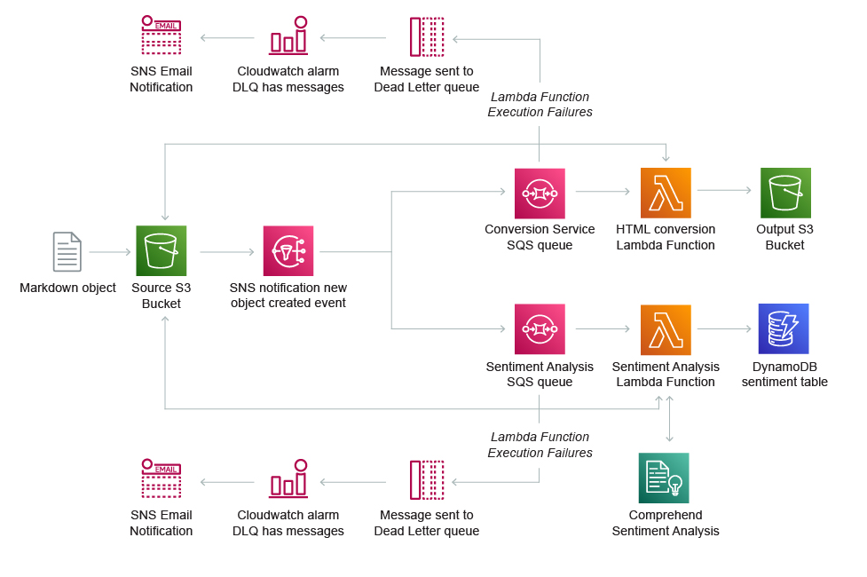
EXEMPLOS DE SERVERLESS NA AWS
Desenhos de arquiteturas serverless utilizando serviços da AWS
Processamento de Dados
Entrega de notas de uma entrevista no formato Markdown para um bucket no Amazon S3. Após isso, eventos do S3 são usados para acionar vários fluxos de processamento – um para converter e persistir arquivos Markdown em HTML e outro para detectar e persistir o sentimento.
Serverless na AWS

Slide 8
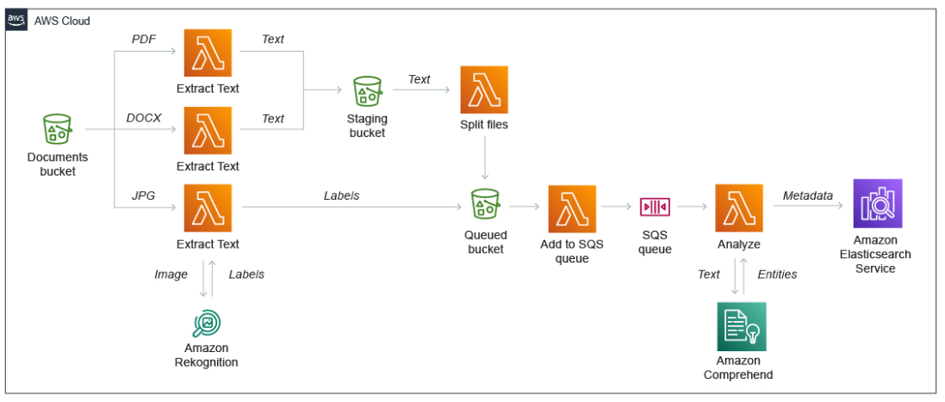
EXEMPLOS DE SERVERLESS NA AWS
Desenhos de arquiteturas serverless utilizando serviços da AWS
Ingestão de Eventos
Utilização de serviços serverless para extrair padrões de dados não estruturados em conjunto com serviços de Machine Learning da Amazon (Rekognition e Comprehend)

Slide 9









SERVIÇOS SERVERLESS NA AWS
O que a AWS oferece em termos de arquiteturas serverless
COMPUTAÇÃO
INTEGRAÇÃO
ARMAZENAMENTO

Slide 10
02
CONHECENDO O AWS LAMBDA
Execução de códigos em uma abordagem serverless

Slide 11




CARACTERÍSTICAS DO AWS LAMBDA
Entendendo o funcionamento de um dos principais serviços serverless da AWS
Traga seu próprio código!
1
Desenvolve em Python, Node.js, C# e muitas outras linguagens e bibliotecas
Administração automatizada!
2
O AWS Lambda gerencia toda a infraestrutura para executar o código
Tolerância a falhas integrada!
3
O AWS Lambda mantém a capacidade computacional em várias AZs
Escalabilidade automática!
4
O código é invocado apenas quando necessário e escala automaticamente

Slide 12
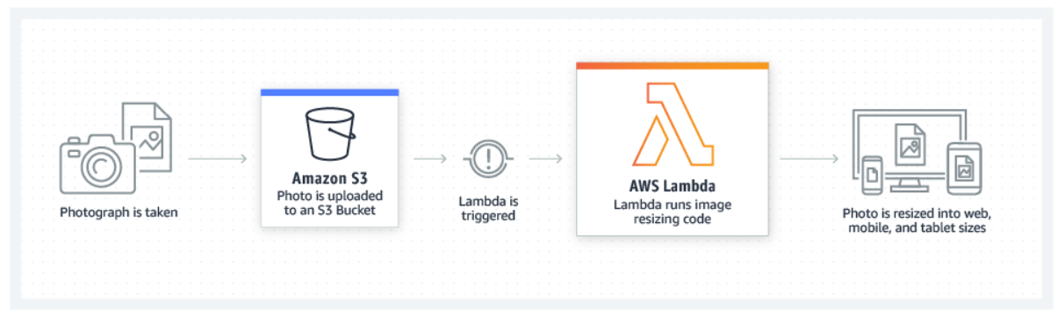
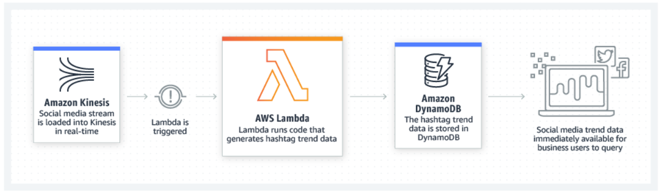
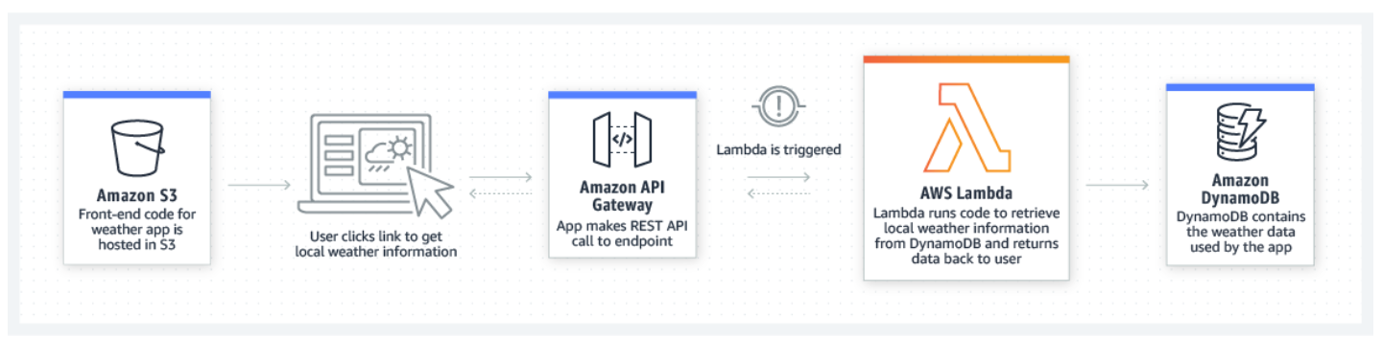
APLICAÇÕES DO AWS LAMBDA
Exemplos de aplicações utilizando o AWS Lambda

Slide 13
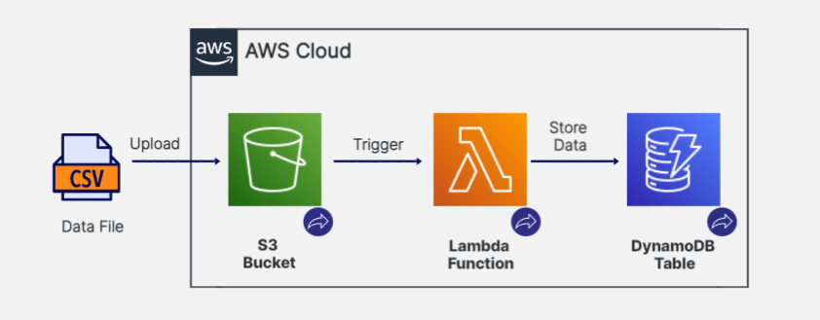
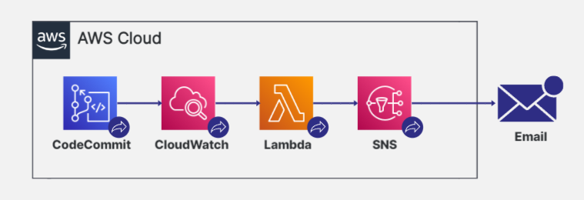
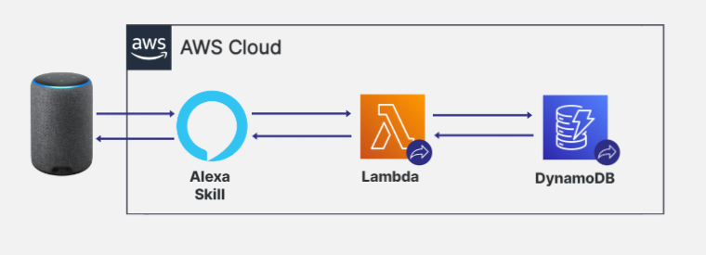
APLICAÇÕES DO AWS LAMBDA
Exemplos extraídos do curso da plataforma A Cloud Guru

Slide 14


CUSTOS DO AWS LAMBDA
Entendendo as cobranças atreladas ao uso do serviço
TEMPO DE EXECUÇÃO
REQUISIÇÕES
A cobrança é realizada para cada 1ms de execução da função Lambda. A duração é calculada a partir do momento que o código começa a ser executado até ele retornar ou encerrar.
Na abordagem de “pagar apenas pelo consumo”, os custos atrelados às funções dependem da quantidade de execuções.

Slide 15



O que é NECESSÁRIO para criar uma FUNÇÃO LAMBDA?
RUNTIME
PERMISSÕES
CONFIGS ADICIONAIS
Basicamente, é a definição de linguagem de desenvolvimento da função Lambda. Existem diversas opções
Por padrão, novas funções são criadas com permissões básicas de envio de logs pro CloudWatch. Novas roles podem ser criadas
Funções Lambda podem ser configuradas em VPCs ou mesmo em sub-redes privadas.

Slide 16

ELEMENTOS DE UMA FUNÇÃO
Componentes de uma função Lambda
Ponto de entrada para invocações da função Lambda. Basicamente, é a identificação do sistema sobre qual código será executado após a ocorrência de um evento
HANDLER
lambda_function.lambda_handler
É o código da função em si. Nele, o programador desenvolve toda a lógica da aplicação que será executada dentro do contexto especificado.
def lambda_handler(event, context):
# TODO implement
return {'statusCode': 200}
Código da APLICAÇÃO
Dados passados como entrada para a função Lambda quando esta é acionada. Existem uma série de eventos que podem ser utilizados como triggers de funções Lambda
{
"key1": "value1",
"key2": "value2",
"key3": "value3"
}
Parâmetro
EVENT
Parâmetro
CONTEXT
Informações gerais sobre a própria função Lambda, como por exemplo, o id da requisição, o nome da stream de log, entre outros.
LambdaContext([aws_request_id=ae50e473-0ba9… ,log_group_name=/aws/lambda/experts…
,log_stream_name=2022…])

Slide 17

03
VISÃO GERAL DO BOTO3
Utilizando um poderoso SDK para as mais variadas operações na AWS com Python

Slide 18
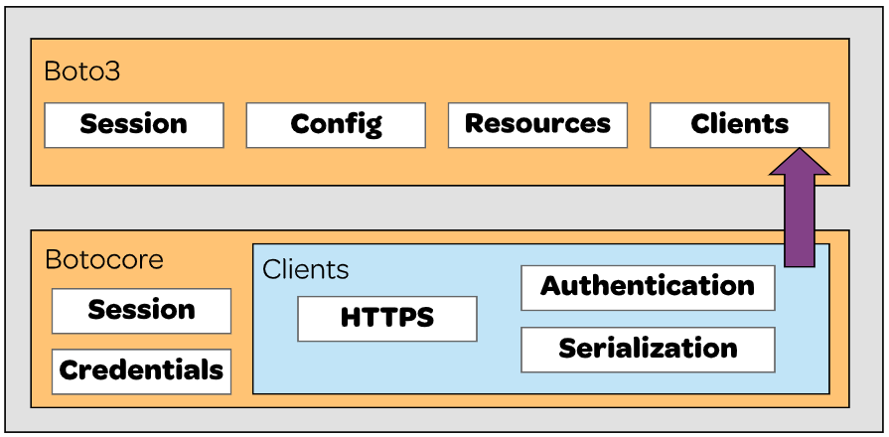

CARACTERÍSTICAS DO AWS LAMBDA
Entendendo o funcionamento de um dos principais serviços serverless da AWS
Fonte: A Cloud Guru – Automating AWS with Lambda and Python

Slide 19
ELEMENTOS DO SDK BOTO3
Componentes de uso na dinâmica do usuário
Uma sessão gerencia o estado sobre uma configuração em particular. Por padrão, uma sessão é criada para o usuário, armazenando credenciais, informação sobre região, etc...
SESSION
class boto3.session.Session(aws_access_key_id=None, aws_secret_access_key=None, aws_session_token=None, region_name=None, botocore_session=None, profile_name=None)
O boto3 é um componente que permite acesso programático via Python. Sendo assim, é necessário configurar as credenciais de acesso para que as chamadas de API possam ser feitas
$ aws configure
AWS Access Key ID [****************URQI]:
AWS Secret Access Key [****************qc5w]:
Default region name [sa-east-1]:
Default output format [json]:
CREDENTIALS
Proporciona uma interface de baixo nível para a AWS com métodos praticamente 1:1 com chamadas de APIs
s3_client = boto3.client('s3')
response = s3_client.put_object(
Bucket=,
Key=,
Body=)
CLIENT
RESOURCE
Representam uma interface de um nível mais alto que os clients para servir de interface com serviços AWS. Os recursos trazem métodos diferentes dos clients em cenários mais “legíveis”
s3 = boto3.resource('s3')
s3.Bucket('bucket').upload_file('~/file.txt', 'file.txt')

Slide 20

EXEMPLO DE JORNADA NO BOTO3
# Verificando se o Python está instalado
$ python3 –version
Python 3.7.10
# Verificando se o aws cli está instalado
$ aws –version
aws-cli/1.18.147 Python/2.7.18 Linux/5.10.118-111.515.amzn2.x86_64 botocore/1.18.6
# Configurando credenciais
$ aws configure
AWS Access Key ID [****************URQI]:
AWS Secret Access Key [****************qc5w]:
Default region name [sa-east-1]:
Default output format [json]:
# Inicializando o python e utilizando o boto3 para listar objetos
$ python3
> import boto3
> s3_client = boto3.client(‘s3’)
> response = s3_client.list_objects(Bucket=‘bucket_name’)
> objects = [c[‘Key’] for c in response[‘Contents’]]

Slide 21
EXEMPLO DE JORNADA NO BOTO3
# Importando bibliotecas
import boto3
# Definindo função handler
def lambda_handler(event, context):
# Inicializando client
s3_client = boto3.client('s3')
# Listando objetos de um bucket
response = s3_client.list_objects(Bucket=bucket_name)
objects = [c['Key'] for c in response['Contents']]
return objects

Slide 22


VAMOS TESTAR NOSSOS CONHECIMENTOS?

Slide 23

/CHEGOU A HORA DE APRENDER NA PRÁTICA!
EXPERTS AWS
CORE SERVICES: LAMBDA

Slide 24
/ANTES DE COMEÇARMOS…
EXPERTS AWS
8
/AO TODO, TEREMOS
ATIVIDADES PRÁTICAS, TODAS CONTENDO:
/INFOS
/AÇÕES
/RESULTADOS
/DÚVIDAS
Informações gerais do objetivo de cada prática, diagrama de solução e detalhes adicionais
Detalhamento das etapas necessárias para alcançar o objetivo proposto pela prática
Demonstração dos resultados obtidos através da execução do código e análise dos logs
Espaço reservado para dúvidas gerais sobre a prática
CORE SERVICES: LAMBDA

Slide 25
/SOBRE AS PRÁTICAS
EXPERTS AWS
/PRIMEIRA FUNÇÃO
/GATILHO DO S3
Primeiro contato com uma função Lambda e entendimento geral sobre seus elementos
Acionando função Lambda automaticamente a partir de um evento de escrita de dados em bucket s3
1
4
/MÓDULOS ADICIONAIS
/DESLIGANDO EC2 (NOITE)
Explorando possibilidades de criação de módulos e funções adicionais que podem ser importadas na função handler
Agendando função com EventBridge para desligar instâncias EC2 em período noturno
2
5
/INTEGRAÇÃO COM S3
/REMOVENDO EBS SOLTO
Obtendo dados armazenados no s3 e entendendo a importância das roles de uma função Lambda para termos de permissões
Agendando função com EventBridge para identificar volumes EBS não vinculados à instâncias EC2 e eliminando-os
3
6

Slide 26
/SOBRE AS PRÁTICAS
EXPERTS AWS
/S3 PARA DYNAMODB
Coletando dados do S3 via evento (gatilho) e realizando a inserção do objeto em tabela do DynamoDB
7
/GATILHO SQS
Acionando função Lambda a partir de mensagens enviadas para fila SQS e escrevendo dados no DynamoDB
8
CORE SERVICES: LAMBDA

Slide 27

/PRÁTICA 01 A PRIMEIRA FUNÇÃO LAMBDA
EXPERTS AWS
CORE SERVICES: LAMBDA

Slide 28
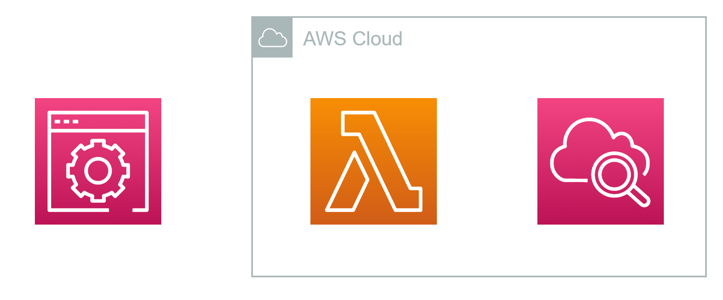
/PRÁTICA 01. PRIMEIRA FUNÇÃO LAMBDA
/OBJETIVO
EXPERTS AWS
/DIFICULDADE
/PASSO A PASSO
Obter maior familiaridade com a criação, programação e execução de funções Lambda na AWS através do console
Acesse o console da AWS na página do serviço AWS Lambda
1/10
Nível iniciante
Crie uma função com as configurações padrão sob o Runtime Python 3.9
/DIAGRAMA SIMPLIFICADO
Navegue pelas opções no painel de código da função Lambda
Acesse a role padrão criada automaticamente para a função Lambda
Configure um evento de testes com informações sobre sua banda preferida
Manipule o evento para printar alguns valores na função lambda_handler
Clique para receber dicas
CORE SERVICES: LAMBDA

Slide 29
/PRÁTICA 01. PRIMEIRA FUNÇÃO LAMBDA
/OBJETIVO
EXPERTS AWS
/DIFICULDADE
/PASSO A PASSO
Obter maior familiaridade com a criação, programação e execução de funções Lambda na AWS através do console
Acesse o console da AWS na página do serviço AWS Lambda
1/10
Nível iniciante
Crie uma função com as configurações padrão sob o Runtime Python 3.9
/DIAGRAMA SIMPLIFICADO
Navegue pelas opções no painel de código da função Lambda
Acesse a role padrão criada automaticamente para a função Lambda
Configure um evento de testes com informações sobre sua banda preferida
Manipule o evento e printar alguns valores na função lambda_handler
Clique para receber dicas
CORE SERVICES: LAMBDA

Slide 30
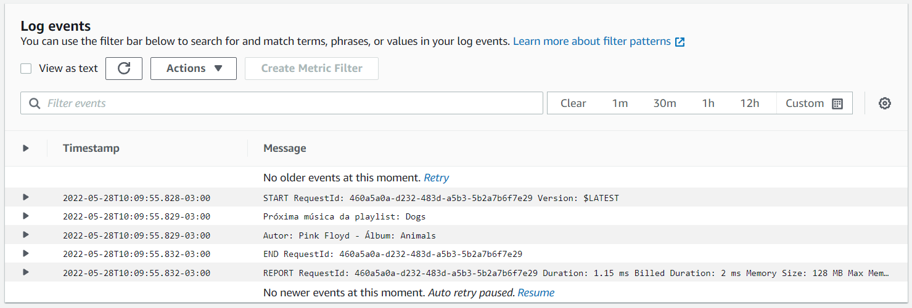
/PRÁTICA 01. PRIMEIRA FUNÇÃO LAMBDA
/RESULTADO
EXPERTS AWS
CORE SERVICES: LAMBDA

Slide 31
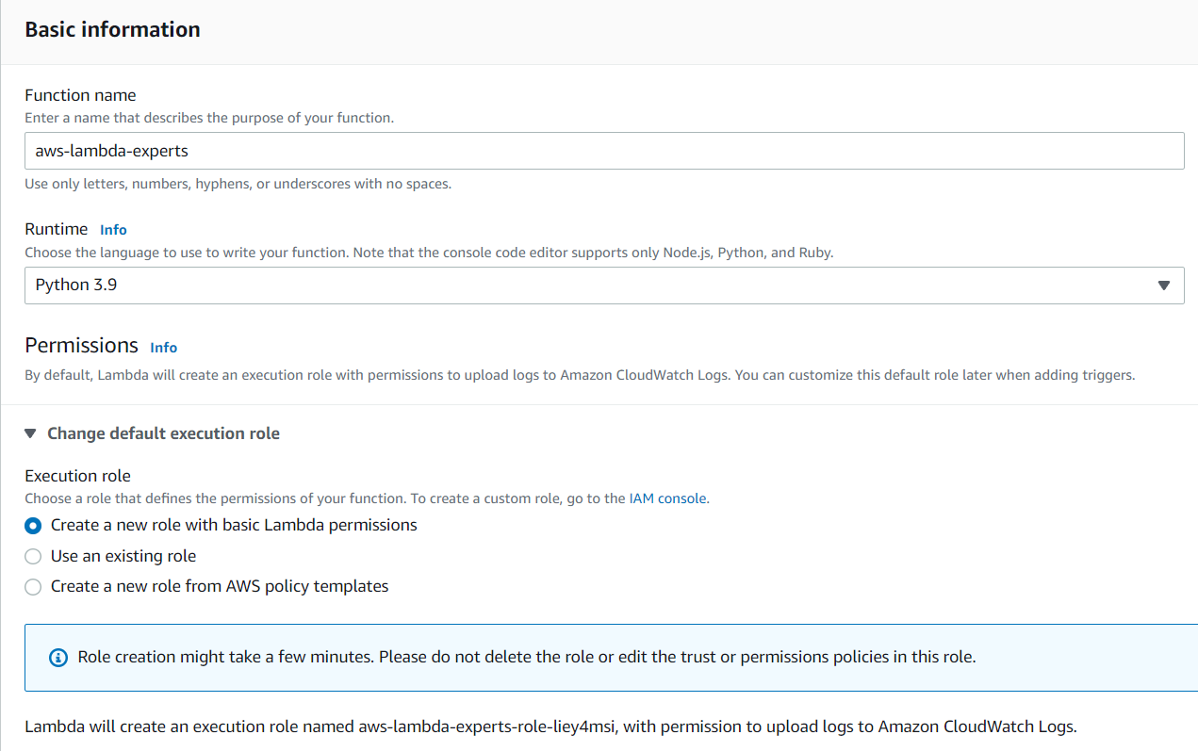
/AÇÕES PRÁTICA 01. CRIANDO FUNÇÃO
EXPERTS AWS
/COMENTÁRIOS
O processo de criação de uma função Lambda através do console é extremamente intuitivo: seguindo as configurações padrões, basta que o usuário forneça um nome para a função e selecione o runtime (linguagem de programação) a ser utilizado para execução do código.
Em termos de permissão, a opção padrão indica para que seja feita a criação de uma role automática com acessos básicos ao CloudWatch.
CORE SERVICES: LAMBDA

Slide 32
/AÇÕES PRÁTICA 01. ROLE PADRÃO
EXPERTS AWS
/COMENTÁRIOS
{
"Version": "2012-10-17",
"Statement": [
{
"Effect": "Allow",
"Action": "logs:CreateLogGroup",
"Resource": "arn:aws:logs:sa-east-1:<account_id>:*"
},
{
"Effect": "Allow",
"Action": [
"logs:CreateLogStream",
"logs:PutLogEvents"
],
"Resource": [
"arn:aws:logs:sa-east-1:<account_id>:log-group:/aws/lambda/..."
]
}
]
}
Ao configurar a criação automática de uma role, a função lambda irá utilizar o IAM para criar uma política de acessos que permite à função criar grupos de logos e escrever eventos de log no CloudWatch.
Observando o conteúdo da política única presente na role criada, é possível verificar a configuração de permissão para criação de “log groups” e inserção de “log streams” e “log events” em recursos restritos vinculados a função Lambda criada.
CORE SERVICES: LAMBDA

Slide 33

/AÇÕES PRÁTICA 01. EVENTO DE TESTES
EXPERTS AWS
{
"banda": "Pink Floyd",
"album": "Animals",
"musica": "Dogs"
}
def lambda_handler(event, context):
/COMENTÁRIOS
Este é um exemplo de evento de testes criado apenas para analisarmos algo fora do padrão “hello-world” fornecido no template. Neste caso, estamos passando três informações sobre nossa banda preferida: o nome, um álbum e uma música.
As informações deste evento são fornecidas para a função handler (lambda_handler) dentro do parâmetro event, podendo então ser tratada dentro do código.
A chamada da função envia o evento como parâmetro para ser tratado internamente no código.
Exemplo: print(event[“banda”])
> Pink Floyd
CORE SERVICES: LAMBDA

Slide 34
/AÇÕES PRÁTICA 01. CODIFICANDO FUNÇÃO
EXPERTS AWS
/COMENTÁRIOS
O código dentro da função handler é executado sempre que o acionamento da função ocorre ou quando testes são solicitados.
Neste caso, estamos recebendo um evento de testes em um formato JSON com informações da nossa banda preferida. Dentro do código, esta informação é tratada e prints são fornecidos para o usuário.
Ao final, a função retorna um dicionário com o status_code da chamada e uma mensagem no body.
import json
def lambda_handler(event, context):
# Retornando informações sobre a banda
print(f'Próxima música da playlist: {event["musica"]}')
print(f'Autor: {event["banda"]} - Álbum: {event["album"]}')
return {
'statusCode': 200,
'body': json.dumps('Voce esta ouvindo sua musica preferida!')
}
CORE SERVICES: LAMBDA

Slide 35

/PRÁTICA 02 CRIANDO MÓDULOS ADICIONAIS
EXPERTS AWS
CORE SERVICES: LAMBDA

Slide 36
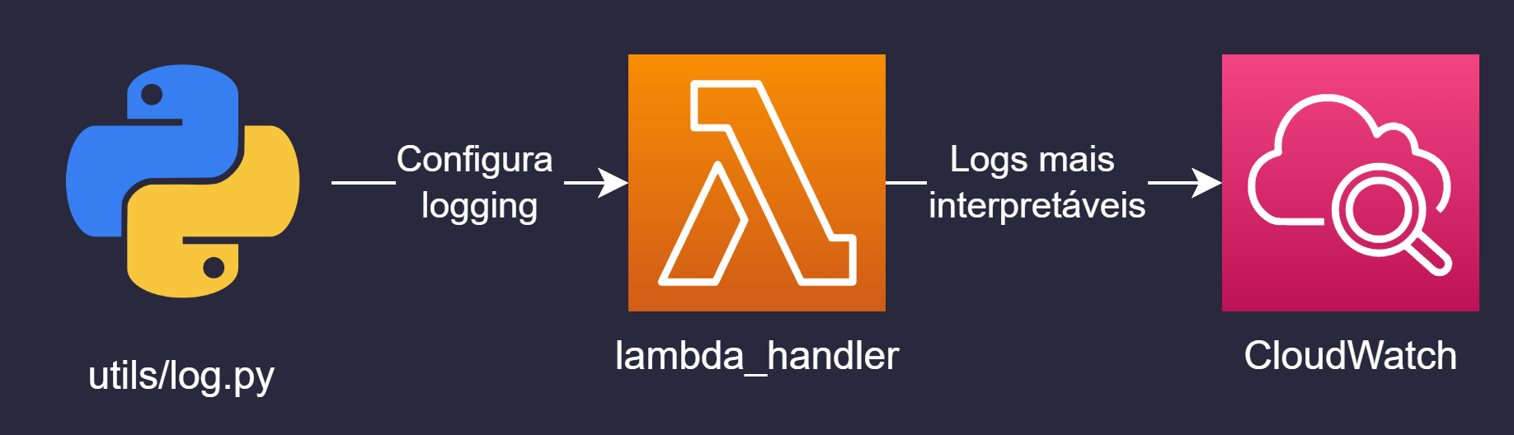
/PRÁTICA 02. UTILIZANDO MÓDULOS ADICIONAIS
/OBJETIVO
EXPERTS AWS
/DIFICULDADE
/PASSO A PASSO
Inserir e importar módulos e funções adicionais dentro da função Lambda para explorar suas funcionalidades
Crie uma função Lambda com as configurações padrão (Python 3.9)
2/10
Nível iniciante
Crie um evento de testes para simular o envio de um arquivo Avro Schema
/DIAGRAMA SIMPLIFICADO
No painel de código, crie um diretório utils/ e um arquivo log.py
Em log.py, insira uma função para configuração de logging no Python
Em lambda_function.py, crie uma função get_schema para ler e tratar nomes e atributos do evento de teste
Na função lambda_handler, importe o módulo utils, configure um objeto de log e retorne informações do evento
Clique para receber dicas
CORE SERVICES: LAMBDA

Slide 37
/PRÁTICA 02. UTILIZANDO MÓDULOS ADICIONAIS
/OBJETIVO
EXPERTS AWS
/DIFICULDADE
/PASSO A PASSO
Inserir e importar módulos e funções adicionais dentro da função Lambda para explorar suas funcionalidades
Crie uma função Lambda com as configurações padrão (Python 3.9)
2/10
Nível iniciante
Crie um evento de testes para simular o envio de um arquivo Avro Schema
/DIAGRAMA SIMPLIFICADO
No painel de código, crie um diretório utils/ e um arquivo log.py
Em log.py, insira uma função para configuração de logging no Python
Em lambda_function.py, crie uma função get_schema para ler e tratar nomes e atributos do evento de teste
Na função lambda_handler, importe o módulo utils, configure um objeto de log e retorne informações do evento
Clique para receber dicas
CORE SERVICES: LAMBDA

Slide 38
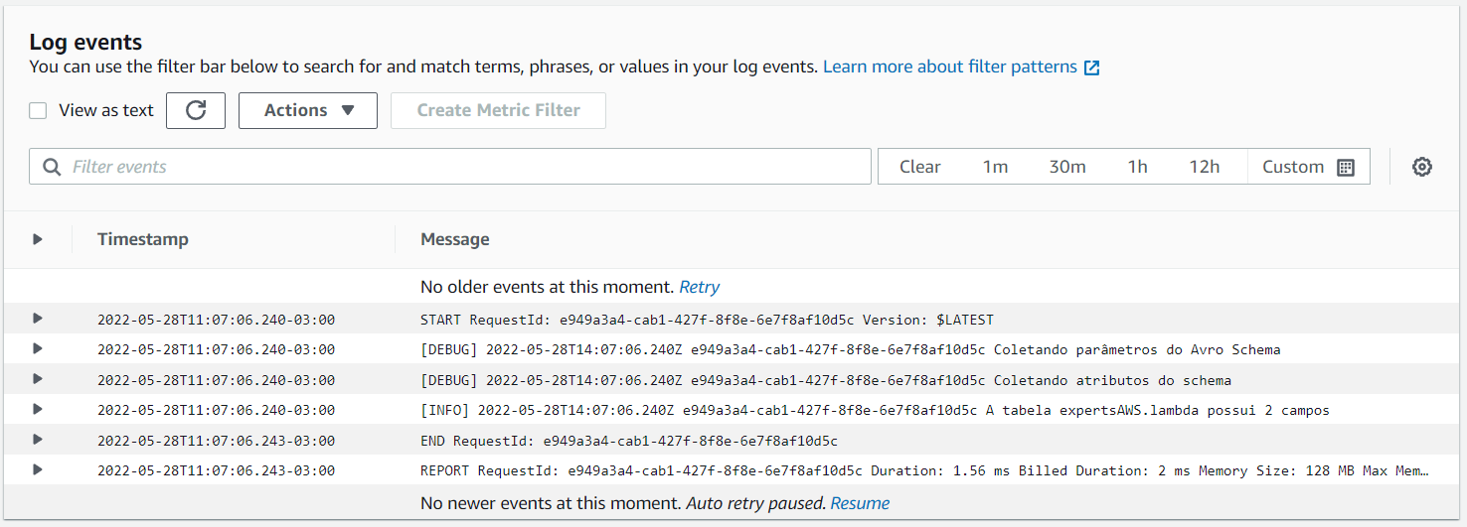
/PRÁTICA 02. UTILIZANDO MÓDULOS ADICIONAIS
/RESULTADO
EXPERTS AWS
CORE SERVICES: LAMBDA

Slide 39
/AÇÕES PRÁTICA 02. EVENTO DE TESTES
EXPERTS AWS
/COMENTÁRIOS
{
"type": "records",
"namespace": "expertsAWS",
"name": "lambda",
"fields": [
{
"name": "id",
"type": "int"
},
{
"name": "category",
"type": "string"
}
]
}
O evento ao lado simula uma espécie de “Avro Schema”, ou seja, o schema que define detalhes adicionais e atributos de um arquivo Avro.
Neste cenário, estamos imaginando um fluxo onde nossa função Lambda é acionada a partir de algum tipo de evento relacionado a um arquivo Avro. Neste caso, a função recebe, como evento, o próprio schema do arquivo para ser analisado, tratado e manipulado na função handler.
CORE SERVICES: LAMBDA

Slide 40
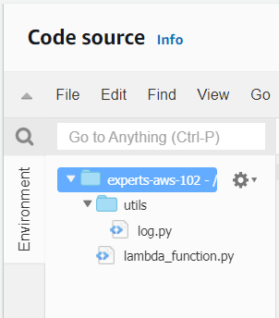
/AÇÕES PRÁTICA 02. MÓDULOS LOCAIS
EXPERTS AWS
/COMENTÁRIOS
O objetivo desta ação é demonstrar que os códigos consolidados nas funções Lambda podem consumir módulos distintos da aplicação disponibilizados no diretório do projeto.
Para este caso, criamos um módulo chamado log.py dentro do diretório utils/ que, posteriormente, será importado no código Python a ser escrito na função.
No fundo, com essa abordagem será possível consolidar módulos específicos para as mais variadas ações. Aqui, a ideia é configurar uma função capaz de parametrizar um objeto de log do Python.
CORE SERVICES: LAMBDA

Slide 41
/AÇÕES PRÁTICA 02. CONFIGURANDO LOG
EXPERTS AWS
# Importando biblioteca de log
import logging
# Definindo constantes do módulo
LOG_FORMAT = '%(levelname)s;%(asctime)s;%(filename)s;%(module)s;%(lineno)d;%(message)s'
# Definindo função para configuração de objeto logger
def log_config(logger, level=logging.DEBUG, log_format=LOG_FORMAT):
# Configurando level e formatação do objeto
logger.setLevel(level)
formatter = logging.Formatter(log_format, datefmt='%Y-%m-%d %H:%M:%S')
return logger
Com essa função, será possível fornecer um objeto logger instanciado pela biblioteca logging e realizar algumas configurações personalizadas, como por exemplo, o formato da mensagem. Esta ação é interessante pois, ao invés de realizarmos “prints” em nosso código, podemos escrever logs mais profissionais e fáceis de serem analisados.
/COMENTÁRIOS
CORE SERVICES: LAMBDA

Slide 42
/AÇÕES PRÁTICA 02. FUNÇÃO ADICIONAL
EXPERTS AWS
# Função para retornar os campos do schema
def get_schema(schema, key='fields'):
names = [field['name'] for field in schema[key]]
types = [field['type'] for field in schema[key]]
return names, types
/COMENTÁRIOS
O objetivo desta ação é demonstrar que é possível consumir funções auxiliares definidas antes da função lambda_handler, permitindo assim uma construção mais sustentável e organizada do código dentro de uma função Lambda.
Neste caso, a função get_schema serve para retornar os campos e os tipos primitivos do evento de testes (simulação de um Avro Schema) criado anteriormente
CORE SERVICES: LAMBDA

Slide 43
/AÇÕES PRÁTICA 02. FUNÇÃO HANDLER
EXPERTS AWS
/COMENTÁRIOS
# Definindo função
def lambda_handler(event, context):
# Instanciando e configurando objeto de log
logger = logging.getLogger()
logger = log_config(logger)
logger.debug(f'Coletando parâmetros do Avro Schema')
try:
namespace = event['namespace']
name = event['name']
except Exception as e:
logger.error(f'Erro ao coletar parâmetros. Exception: {e}')
logger.debug(f'Coletando atributos do schema')
try:
fields, types = get_schema(schema=event)
logger.info(f'A tabela {namespace}.{name} possui {len(fields)} campos')
except Exception as e:
logger.error(f'Erro ao coletar schema. Exception: {e}')
# TODO implement
return {
"statusCode": 200,
"body": json.dumps(','.join(fields))
}
Nossa função lambda_handler é a centralizadora das ações a serem executadas no ato de acionamento da função Lambda. Nela, utilizamos o módulo adicional utils/log.py para configurar um objeto logging do Python, além da função adicional get_schema() para retornar dados de acordo com nosso evento de testes.
Antes da definição da função, não se esqueça de realizar a importação das bibliotecas necessárias e do módulo adicional criado:
import json
from utils.log import log_config
import logging
CORE SERVICES: LAMBDA

Slide 44

/PRÁTICA 03 LENDO OBJETOS DO AMAZON S3
EXPERTS AWS
CORE SERVICES: LAMBDA

Slide 45
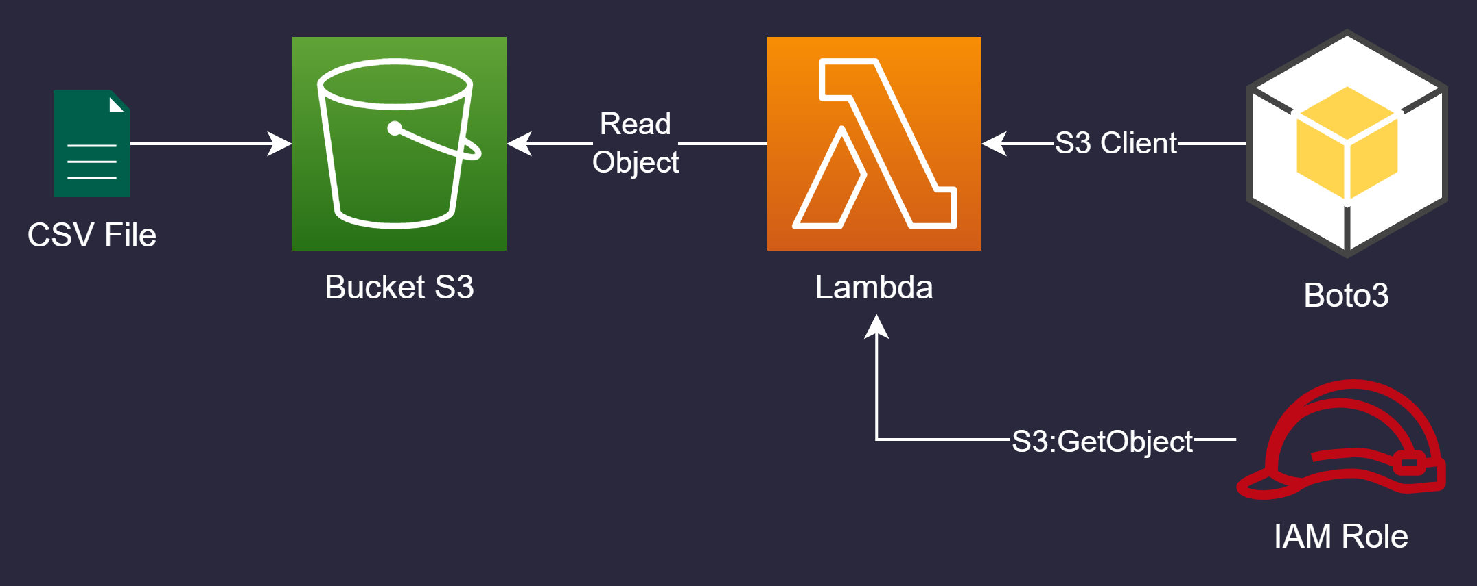
/PRÁTICA 03. LENDO OBJETO DO S3
/OBJETIVO
EXPERTS AWS
/DIFICULDADE
/PASSO A PASSO
Utilizar o SDK boto3 para realizar a leitura de um objeto no S3 e verificar as premissas necessárias para essa operação em termos de permissões IAM
Crie um bucket S3 e armazene um arquivo CSV de exemplo
3/10
Nível pré intermediário
Crie uma função Lambda (Python 3.9) com as configurações padrões. Crie também um evento de testes hello world
/DIAGRAMA SIMPLIFICADO
Importe o boto3, instancie um client s3 e tente realizar a leitura do objeto recém inserido no bucket
Analise o erro através dos logs e reflita sobre a causa raíz
Crie novas políticas de acesso para formar uma nova role para a função
Execute novamente a função e veja agora o resultado
Clique para receber dicas
CORE SERVICES: LAMBDA

Slide 46
/PRÁTICA 03. LENDO OBJETO DO S3
/OBJETIVO
EXPERTS AWS
/DIFICULDADE
/PASSO A PASSO
Utilizar o SDK boto3 para realizar a leitura de um objeto no S3 e verificar as premissas necessárias para essa operação em termos de permissões IAM
Crie um bucket S3 e armazene um arquivo CSV de exemplo
3/10
Nível pré intermediário
Crie uma função Lambda (Python 3.9) com as configurações padrões. Crie também um evento de testes hello world
/DIAGRAMA SIMPLIFICADO
Importe o boto3, instancie um client s3 e tente realizar a leitura do objeto recém inserido no bucket
Analise o erro através dos logs e reflita sobre a causa raíz
Crie novas políticas de acesso para formar uma nova role para a função
Execute novamente a função e veja agora o resultado
Clique para receber dicas
CORE SERVICES: LAMBDA

Slide 47
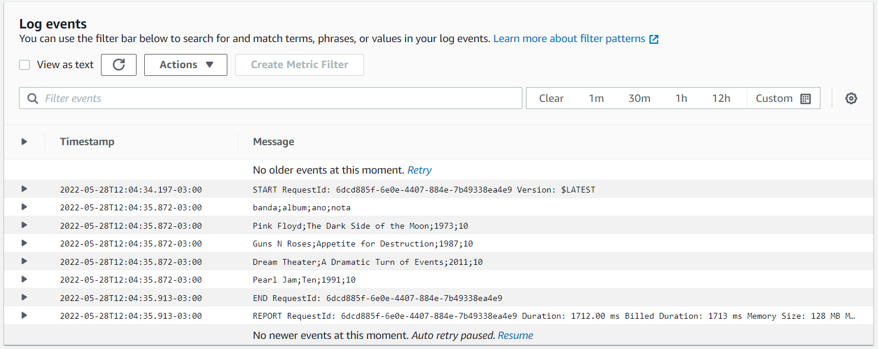
/PRÁTICA 03. LENDO OBJETO DO S3
/RESULTADO
EXPERTS AWS
CORE SERVICES: LAMBDA

Slide 48
/AÇÕES PRÁTICA 03. BUCKET S3
EXPERTS AWS
Nomes de buckets precisam de unicidade global em sua nomenclatura. Insira um valor aleatório para garantir que o nome seja único
Bucket | aws-experts-<random>-sa-east-1
Prefixo | data/rock-álbuns/csv/
URI | s3://aws-experts-<random>-sa-east-1/<prefix>
Arquivo | favoritos.csv
Prefixo (folder) opcional para uma maior organização
banda;album;ano
Pink Floyd;The Dark Side of the Moon;1973
Guns N Roses;Appetite for Destruction;1987
Dream Theater;A Dramatic Turn of Events;2011
Pearl Jam;Ten;1991
Exemplo de arquivo CSV com algumas informações sobre álbuns de bandas a ser inserido no bucket com o nome “favoritos.csv”
CORE SERVICES: LAMBDA

Slide 49
/AÇÕES PRÁTICA 03. LENDO OBJETO DO S3
EXPERTS AWS
/COMENTÁRIOS
# Importando bibliotecas
import boto3
import json
# Definindo variáveis do projeto
BUCKET = 'aws-experts-dx6sdjz2j7ro-sa-east-1'
KEY = 'lambda/input/rock_albuns.csv'
def lambda_handler(event, context):
# Criando client s3
s3_client = boto3.client('s3')
# Realizando a leitura do objeto
r = s3_client.get_object(Bucket=BUCKET, Key=KEY)
data = r['Body'].read().decode()
print(data)
return None
Variáveis de controle para facilitar a referência ao objeto a ser lido dentro do bucket. Substitua essas variáveis de acordo com o nome do bucket e do objeto criado em sua conta
Inicializa um client s3 da biblioteca boto3
Realiza a coleta e posterior leitura de um objeto (identificado por uma chave) em um bucket
A função handler utiliza um client s3 do boto3 para realizar a leitura de um objeto no s3. Este processo é feito através do método get_object() que, por sua vez, recebe parâmetros que identificam o bucket e o objeto de leitura
Consulte a documentação para mais detalhes.
CORE SERVICES: LAMBDA

Slide 50

/AÇÕES PRÁTICA 03. ERRO NA LEITURA
EXPERTS AWS
Response
{
"errorMessage": "An error occurred (AccessDenied) when calling the GetObject operation: Access Denied",
"errorType": "ClientError",
"requestId": "3084cb04-d2e4-4e57-910d-074a10e56d62",
"stackTrace": [
" File \"/var/task/lambda_function.py\", line 15, in lambda_handler\n obj = s3_client.get_object(...\n",
" File \"/var/runtime/botocore/client.py\", line 391, in _api_call\n return self._make_api_call(...)\n",
" File \"/var/runtime/botocore/client.py\", line 719, in _make_api_call\n raise error_class(...)\n"
]
}
/COMENTÁRIOS
Aparentemente, nossa função Lambda não possui as permissões necessárias para acessar o objeto no S3. O erro principal está relacionado a negação de acesso à chamada de API realizada (GetObject)
Como podemos então garantir que a nossa função Lambda, como umserviço da AWS, consiga acessar o o S3 como outro serviço da AWS?
IAM Role
CORE SERVICES: LAMBDA

Slide 51
/AÇÕES PRÁTICA 03. ROLE IAM (1) – CLOUDWATCH
EXPERTS AWS
/COMENTÁRIOS
{
"Version": "2012-10-17",
"Statement": [
{
"Sid": "CloudWatchCreateLogGroup",
"Effect": "Allow",
"Action": "logs:CreateLogGroup",
"Resource": "arn:aws:logs:sa-east-1:<id>:*"
},
{
"Sid": "CloudWatchWriteLogs",
"Effect": "Allow",
"Action": [
"logs:CreateLogStream",
"logs:PutLogEvents"
],
"Resource": "arn:aws:logs:sa-east-1:<id>:log-group:/aws/lambda/*:*"
}
]
}
A role IAM para esta função Lambda será formada por duas policies: a primeira, demonstrada por este slide, é uma policy genérica que poderá ser utilizada por todas as funções Lambda criadas a partir de agora e permite a criação de grupos de logs e a escrita de streams de logs nestes grupos.
VOLTE E ACESSE A
PARTE 2
CORE SERVICES: LAMBDA

Slide 52
/AÇÕES PRÁTICA 03. ROLE IAM (2) – S3
EXPERTS AWS
{
"Version": "2012-10-17",
"Statement": [
{
"Sid": "S3GetCSVObject",
"Effect": "Allow",
"Action": "s3:GetObject",
"Resource": "arn:aws:s3:::aws-experts-dx6sdjz2j7ro-sa-east-1/lambda/input/*.csv"
}
]
}
/COMENTÁRIOS
A segunda parte da role IAM será formada por uma policy fundamental que descreve permissões de acesso à chamada de API GetObject no S3 para objetos CSV presentes em localidade específica. Com isso, a função Lambda que assumir esta role poderá realizar a leitura de arquivos CSV no caminho descrito.
CORE SERVICES: LAMBDA

Slide 53

/PRÁTICA 04 CONFIGURANDO GATILHO DO S3
EXPERTS AWS
CORE SERVICES: LAMBDA

Slide 54
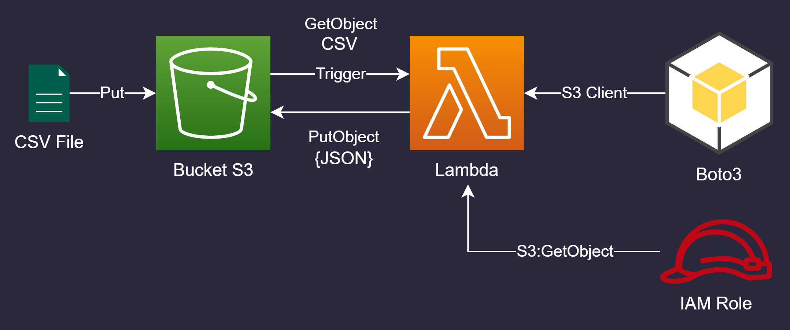
/PRÁTICA 04. CONFIGURANDO GATILHO DO S3
/OBJETIVO
EXPERTS AWS
/DIFICULDADE
/PASSO A PASSO
Acionar função Lambda via gatilho de PUT no S3 para leitura de arquivo CSV, transformação em JSON e escrita em folder de saída no mesmo bucket S3.
Acesse o serviço IAM e crie uma role com políticas que permitam acesso de leitura de CSV e escrita em JSON em bucket específico do s3
4/10
Nível pré intermediário
Crie um novo evento de testes a partir do template “s3-put”. Analise detalhadamente o JSON de entrada
/DIAGRAMA SIMPLIFICADO
Altere o evento de teste inserindo informações sobre o objeto a ser utilizado na função
Na função handler, insira um código capaz de ler um objeto CSV, trata-lo, transformá-lo em JSON e realizar a escrita no folder output do bucket s3
Configure um trigger s3 para execução da função na ocorrência de um put
Clique para receber dicas
CORE SERVICES: LAMBDA

Slide 55
/PRÁTICA 04. CONFIGURANDO GATILHO DO S3
/OBJETIVO
EXPERTS AWS
/DIFICULDADE
/PASSO A PASSO
Acionar função Lambda via gatilho de PUT no S3 para leitura de arquivo CSV, transformação em JSON e escrita em folder de saída no mesmo bucket S3.
Acesse o serviço IAM e crie uma role com políticas que permitam acesso de leitura de CSV e escrita em JSON em bucket específico do s3
4/10
Nível pré intermediário
Crie um novo evento de testes a partir do template “s3-put”. Analise detalhadamente o JSON de entrada
/DIAGRAMA SIMPLIFICADO
Altere o evento de teste inserindo informações sobre o objeto a ser utilizado na função
Na função handler, insira um código capaz de ler um objeto CSV, trata-lo, transformá-lo em JSON e realizar a escrita no folder output do bucket s3
Configure um trigger s3 para execução da função na ocorrência de um put
Clique para receber dicas
CORE SERVICES: LAMBDA

Slide 56
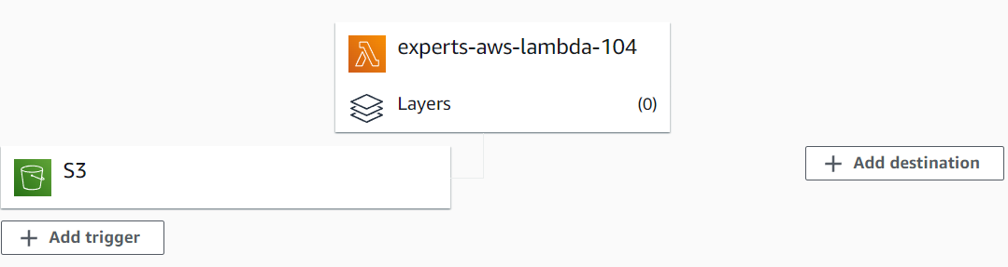
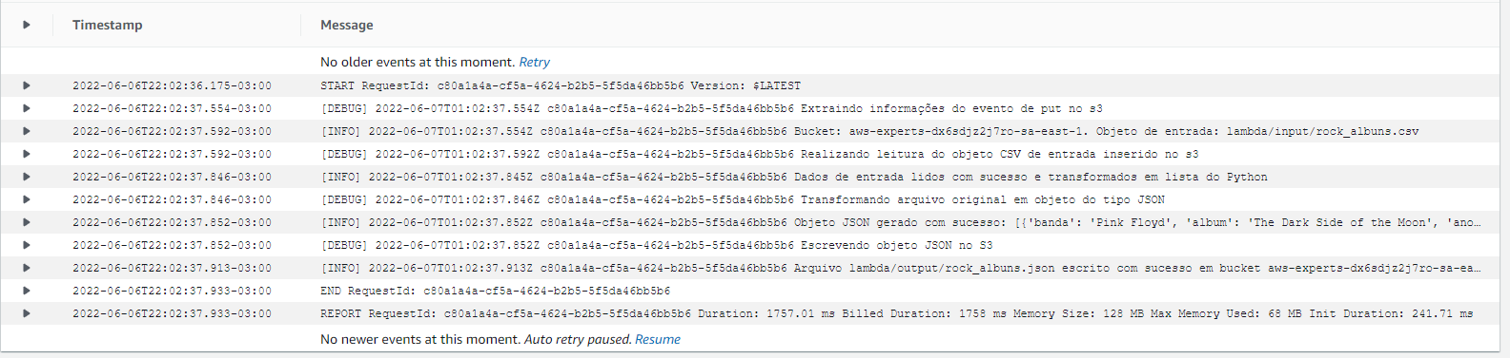
/PRÁTICA 04. CONFIGURANDO GATILHO DO S3
/RESULTADO
EXPERTS AWS
CORE SERVICES: LAMBDA

Slide 57
/AÇÕES PRÁTICA 04. ROLE IAM (1) - OVERVIEW
EXPERTS AWS
A role para esta função Lambda necessita de basicamente três acessos principais:
Escrita de logs no CloudWatch
Leitura de objeto CSV do S3
Escrita de objeto JSON no S3
Para uma melhor organização, estas permissões estarão descritas em três diferentes políticas, sendo duas delas já utilizadas previamente neste mesmo material.
/ROLE PARA ESTA FUNÇÃO LAMBDA:
VOLTE E ACESSE A
PARTE 2
CORE SERVICES: LAMBDA

Slide 58
/AÇÕES PRÁTICA 04. ROLE IAM (2) – CLOUDWATCH
EXPERTS AWS
/COMENTÁRIOS
{
"Version": "2012-10-17",
"Statement": [
{
"Sid": "CloudWatchCreateLogGroup",
"Effect": "Allow",
"Action": "logs:CreateLogGroup",
"Resource": "arn:aws:logs:sa-east-1:<id>:*"
},
{
"Sid": "CloudWatchWriteLogs",
"Effect": "Allow",
"Action": [
"logs:CreateLogStream",
"logs:PutLogEvents"
],
"Resource": "arn:aws:logs:sa-east-1:<id>:log-group:/aws/lambda/*:*"
}
]
}
A política ao lado refere-se ao elemento cloudwatch-lambda-logs da role descrita para esta função Lambda. As ações descritas nesta política permitem que funções Lambda realizem a criação de grupos de logs e a escrita de streams e eventos de logs em grupos com o prefixo /aws/lambda/
VOLTE E ACESSE A
PARTE 3
CORE SERVICES: LAMBDA

Slide 59

/AÇÕES PRÁTICA 04. ROLE IAM (3) – S3 GET CSV
EXPERTS AWS
{
"Version": "2012-10-17",
"Statement": [
{
"Sid": "S3GetCSVObject",
"Effect": "Allow",
"Action": "s3:GetObject",
"Resource": "arn:aws:s3:::aws-experts-dx6sdjz2j7ro-sa-east-1/lambda/input/*.csv"
}
]
}
/COMENTÁRIOS
A política acima descreve as ações referenciadas pelo elemento s3-get-csv-data presente na role de acesso à esta função Lambda. O conteúdo da política contempla permissões para realizar a ação GetObject em um bucket específico do S3 considerando as premissas de folders (/lambda/input) e tipo de objeto (*.csv). Em outras palavras, com esta política, é possível realizar a leitura de todos os objetos do tipo CSV presentes no caminho especificado do bucket.
VOLTE E ACESSE A
PARTE 4
CORE SERVICES: LAMBDA

Slide 60
/AÇÕES PRÁTICA 04. ROLE IAM (4) – S3 PUT JSON
EXPERTS AWS
{
"Version": "2012-10-17",
"Statement": [
{
"Sid": "S3PutJSONObject",
"Effect": "Allow",
"Action": "s3:PutObject",
"Resource": "arn:aws:s3:::aws-experts-dx6sdjz2j7ro-sa-east-1/lambda/output/*.json"
}
]
}
/COMENTÁRIOS
A política acima descreve as ações referenciadas pelo elemento s3-put-json-data presente na role de acesso à esta função Lambda. O conteúdo da política contempla permissões para realizar a ação PutObject em um bucket específico do S3 considerando as premissas de folders (/lambda/input) e tipo de objeto (*.json). Em outras palavras, com esta política, é possível realizar a escrita de todos os objetos do tipo JSON em caminho especificado do bucket.
CORE SERVICES: LAMBDA

Slide 61
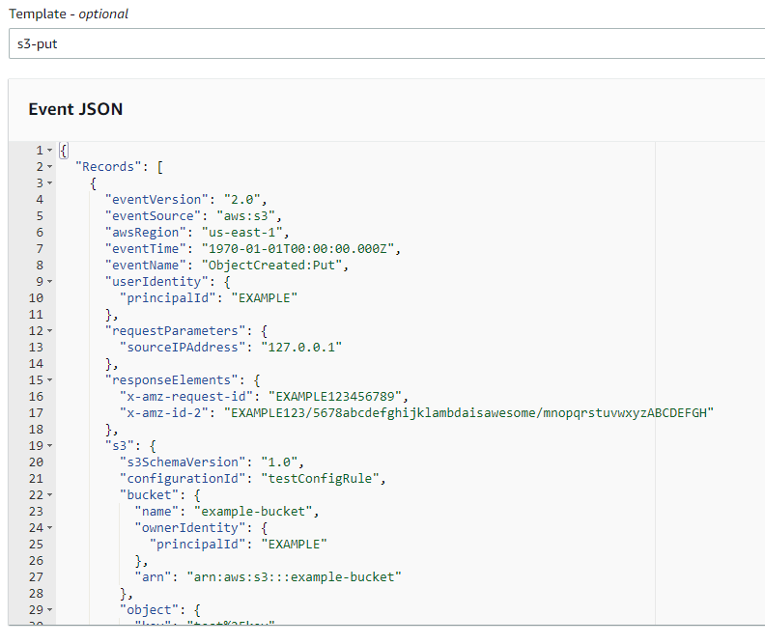
/AÇÕES PRÁTICA 04. EVENTO DE TESTE
EXPERTS AWS
/COMENTÁRIOS
Este evento de testes fornecido pelo template “s3-put” possui exatamente as mesmas características de um evento gerado através de uma escrita (put) de objeto no S3.
Neste ponto, é possível entender o que a função handler irá receber no parâmetro “event” assim que esta for acionada por uma ação de put no S3.
Como o template fornece informações “aleatórias” para as chaves, é preciso realizar algumas modificações para garantir testes efetivos dentro da função Lambda. Afinal, sem isso, a função não irá encontrar o “example-bucket”, por exemplo...
CORE SERVICES: LAMBDA

Slide 62
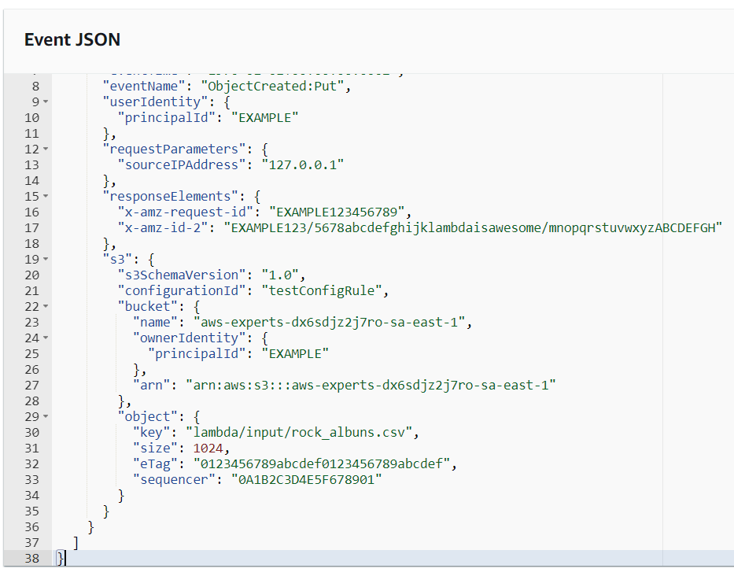

/AÇÕES PRÁTICA 04. ALTERAÇÃO DE EVENTO
EXPERTS AWS
/COMENTÁRIOS
Essencialmente, para testes efetivos realizados na nossa função Lambda, é preciso criar um evento de teste que esteja o mais próximo possível da situação prática a ser enfrentada.
Neste caso, é importante alterar, no template, as informações trazidas pelas seguintes chaves:
“bucket”/”name”
“bucket”/”arn”
“object”/”key”
CORE SERVICES: LAMBDA

Slide 63
/AÇÕES PRÁTICA 04. LAMBDA HANDLER (1)
EXPERTS AWS
/COMENTÁRIOS
import logging
import os
def log_config(logger, level=logging.DEBUG,
log_format='%(levelname)s;%(asctime)s;%(filename)s;%(module)s;%(lineno)d;%(message)s',
log_filepath=os.path.join(os.getcwd(), 'exec_log/execution_log.log'),
flag_file_handler=False, flag_stream_handler=False, filemode='a'):
logger.setLevel(level)
# Creating a formatter
formatter = logging.Formatter(log_format, datefmt='%Y-%m-%d %H:%M:%S')
# Creating handlers
if flag_file_handler:
log_path = '/'.join(log_filepath.split('/')[:-1])
if not os.path.isdir(log_path):
os.makedirs(log_path)
# Adding file_handler
file_handler = logging.FileHandler(log_filepath, mode=filemode, encoding='utf-8')
file_handler.setFormatter(formatter)
logger.addHandler(file_handler)
if flag_stream_handler:
# Adding stream_handler
stream_handler = logging.StreamHandler()
stream_handler.setFormatter(formatter)
logger.addHandler(stream_handler)
return logger
Por conta da quantidade de linhas, a demonstração da função lambda_handler será dividida em partes.
Antes, o código ao lado traz detalhes sobre a função de configuração de log adotada neste processo e armazenada no arquivo log.py. Ela foi posicionada em um diretório “utils/” criado diretamente no painel Lambda
VOLTE E ACESSE A
PARTE 2
CORE SERVICES: LAMBDA

Slide 64
/AÇÕES PRÁTICA 04. LAMBDA HANDLER (2)
EXPERTS AWS
/COMENTÁRIOS
# Importando bibliotecas
import boto3
import logging
from utils.log import log_config
import os
import json
# Criando e configurando logger
logger = logging.getLogger('lambda_logger')
logger = log_config(logger, flag_stream_handler=True)
# Definindo função handler
def lambda_handler(event, context):
# Inicializando client s3 via boto3
s3_client = boto3.client('s3')
# Extraindo dados do objeto a partir do evento
logger.debug(f'Extraindo informações do evento de put no s3')
try:
s3_info = event['Records'][0]['s3']
bucket_name = s3_info['bucket']['name']
input_obj_key = s3_info['object']['key']
logger.info(f'Bucket: {bucket_name}. Objeto de entrada: {input_obj_key}')
except Exception as e:
logger.error(f'Erro ao extrair informações do evento. Exception: {e}')
raise e
Detalhando agora a primeira parte da função handler (localizada no arquivo lambda_function.py), um client s3 é inicializado e informações do evento de entrada são coletadas para posterior leitura e tratamento do arquivo inserido no s3.
VOLTE E ACESSE A
PARTE 3
CORE SERVICES: LAMBDA

Slide 65
/AÇÕES PRÁTICA 04. LAMBDA HANDLER (3)
EXPERTS AWS
/COMENTÁRIOS
# Realizando leitura do objeto
logger.debug(f'Realizando leitura do objeto CSV de entrada inserido no s3')
try:
response = s3_client.get_object(Bucket=bucket_name, Key=input_obj_key)
csv_data = response['Body'].read().decode('utf-8').replace('\r', '').split('\n')
logger.info(f'Dados de entrada lidos com sucesso e transformados em lista do Python')
except Exception as e:
logger.error(f'Erro ao realizar a leitura do objeto. Exception: {e}')
raise e
# Transformando objeto csv em json
logger.debug(f'Transformando arquivo original em objeto do tipo JSON')
try:
csv_sep = ';'
headers = csv_data[0].split(csv_sep)
values = [line.split(csv_sep) for line in csv_data[1:]]
json_data = [{h: v for h, v in zip(headers, line)} for line in values]
logger.info(f'Objeto JSON gerado com sucesso: {json_data}')
except Exception as e:
logger.error(f'Erro ao transformar conteúdo em objeto JSON. Exception: {e}')
raise e
Em seguida, o client s3 é utilizado para obtenção do arquivo inserido no bucket através do método get_object().
Após isso, algumas transformações em Python são chamadas para transformar o objeto CSV em um objeto JSON aninhado (lista formada por dicionários).
VOLTE E ACESSE A
PARTE 4
CORE SERVICES: LAMBDA

Slide 66
/AÇÕES PRÁTICA 04. LAMBDA HANDLER (4)
EXPERTS AWS
/COMENTÁRIOS
# Escrevendo saída no s3
logger.debug(f'Escrevendo objeto JSON no S3')
try:
obj_name = input_obj_key.split('/')[-1]
output_obj_name = ''.join(obj_name.split('.')[:-1]) + '.json'
output_obj_key = 'lambda/output/' + output_obj_name
r = s3_client.put_object(Bucket=bucket_name, Key=output_obj_key, Body=json.dumps(json_data))
logger.info(f'Arquivo {output_obj_key} escrito com sucesso em bucket {bucket_name}')
except Exception as e:
logger.error(f'Erro ao escrever dados no s3 (output_obj_key). Exception: {e}')
raise e
return {
'statusCode': 200,
'Body': json_data
}
Por fim, na última parte da função handler, são definidas variáveis relacionadas a escrita do objeto JSON no S3.
Com isso, o método put_object do client é chamado para realizar a escrita do objeto JSON. Como complemento, a função retorna um código de status indicando o sucesso da operação e o próprio objeto JSON no body de retorno da requisição.
CORE SERVICES: LAMBDA

Slide 67


/AÇÕES PRÁTICA 04. TRIGGER S3
EXPERTS AWS
/COMENTÁRIOS
No painel da função, clique no botão “Add Trigger” e selecione a opção S3 no menu dropdown
Bucket | aws-experts-<random>-sa-east-1
Event Type | PUT
Prefix | lambda/input
Suffix | .csv
Bucket alvo do trigger configurado
Tipo de chamada para acionamento do trigger
Prefixo (diretório) dos objetos que irão acionar o trigger
Sufixo (extensão) dos objetos que irão acionar o trigger
CORE SERVICES: LAMBDA

Slide 68

/PRÁTICA 05 DESLIGANDO EC2 EM HORÁRIO NOTURNO
EXPERTS AWS
CORE SERVICES: LAMBDA

Slide 69
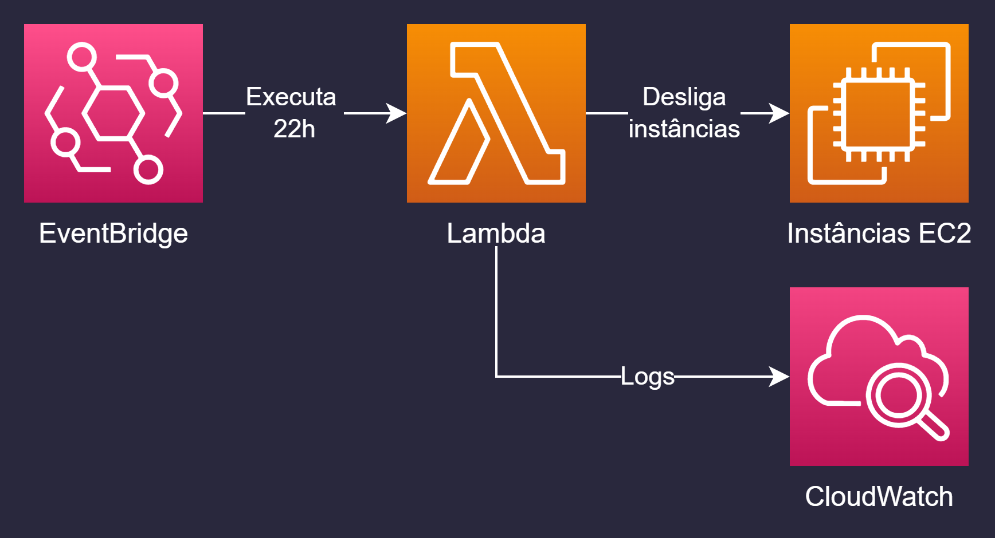
/PRÁTICA 05. DESLIGANDO EC2 À NOITE
/OBJETIVO
EXPERTS AWS
/DIFICULDADE
/PASSO A PASSO
Agendar um evento via EventBridge para executar uma função Lambda que desliga instâncias EC2 todos os dias em um horário noturno
Crie instâncias EC2 em qualquer região e sob qualquer configuração
5/10
Nível intermediário
Acesse o IAM e crie uma role com os acessos necessários para descrever e desligar instâncias EC2
/DIAGRAMA SIMPLIFICADO
Crie uma função Lambda que assuma a role IAM recém criada
Modifique a função handler para listar as instâncias em todas as regiões de uma conta e interrompê-las
Configure um trigger do EventBridge para executar a função em horário noturno
Clique para receber dicas
CORE SERVICES: LAMBDA

Slide 70
/PRÁTICA 05. DESLIGANDO EC2 À NOITE
/OBJETIVO
EXPERTS AWS
/DIFICULDADE
/PASSO A PASSO
Agendar um evento via EventBridge para executar uma função Lambda que desliga instâncias EC2 todos os dias em um horário noturno
Crie instâncias EC2 em qualquer região e sob qualquer configuração
5/10
Nível intermediário
Acesse o IAM e crie uma role com os acessos necessários para descrever e desligar instâncias EC2
/DIAGRAMA SIMPLIFICADO
Crie uma função Lambda que assuma a role IAM recém criada
Modifique a função handler para listar as instâncias em todas as regiões de uma conta e interrompê-las
Configure um trigger do EventBridge para executar a função em horário noturno
Clique para receber dicas
CORE SERVICES: LAMBDA

Slide 71

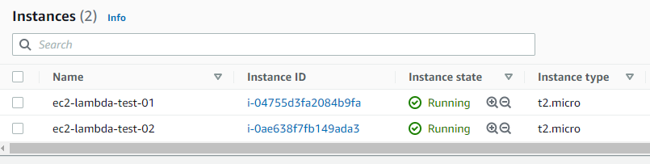
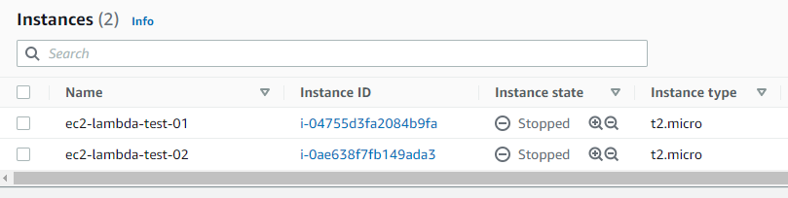
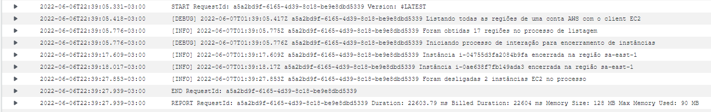
/PRÁTICA 05. DESLIGANDO EC2 À NOITE
/RESULTADO
EXPERTS AWS
CORE SERVICES: LAMBDA

Slide 72
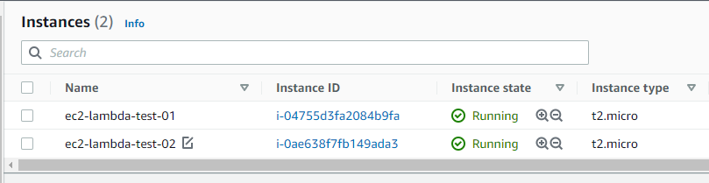
/AÇÕES PRÁTICA 05. INSTÂNCIAS EC2
EXPERTS AWS
/COMENTÁRIOS
Para o propósito desta atividade prática, não importa as configurações atreladas à instância EC2. Basta que existam algumas instâncias ativas e em execução para que os testes de desligamentos sejam testados.
Na figura acima, duas instâncias EC2 foram inicializadas na região sa-east-1 e estão com o status Running. A ideia é que, após a configuração do agendamento, estas instâncias sejam desligadas automaticamente através da função Lambda.
CORE SERVICES: LAMBDA

Slide 73
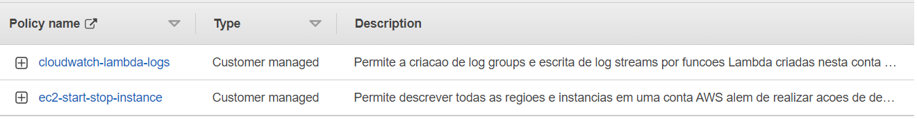
/AÇÕES PRÁTICA 05. ROLE IAM
EXPERTS AWS
/COMENTÁRIOS
{
"Version": "2012-10-17",
"Statement": [
{
"Sid": "ManageEC2Instances",
"Effect": "Allow",
"Action": [
"ec2:DescribeInstances",
"ec2:DescribeRegions",
"ec2:StartInstances",
"ec2:StopInstances"
],
"Resource": "*"
}
]
}
A role para esta função Lambda será composta pela política já conhecida de escrita de logs no CloudWatch e uma nova política (descrita à esquerda) para desligar instâncias EC2
Em destaque, é possível encontrar os detalhes relacionados à parte da política que compõem a role onde são descritas as chamadas de acesso ao serviço EC2, entre eles:
Descrever todas as instâncias
Descrever todas as regiões AWS
Inicializar instâncias EC2
Interromper instâncias EC2
CORE SERVICES: LAMBDA

Slide 74
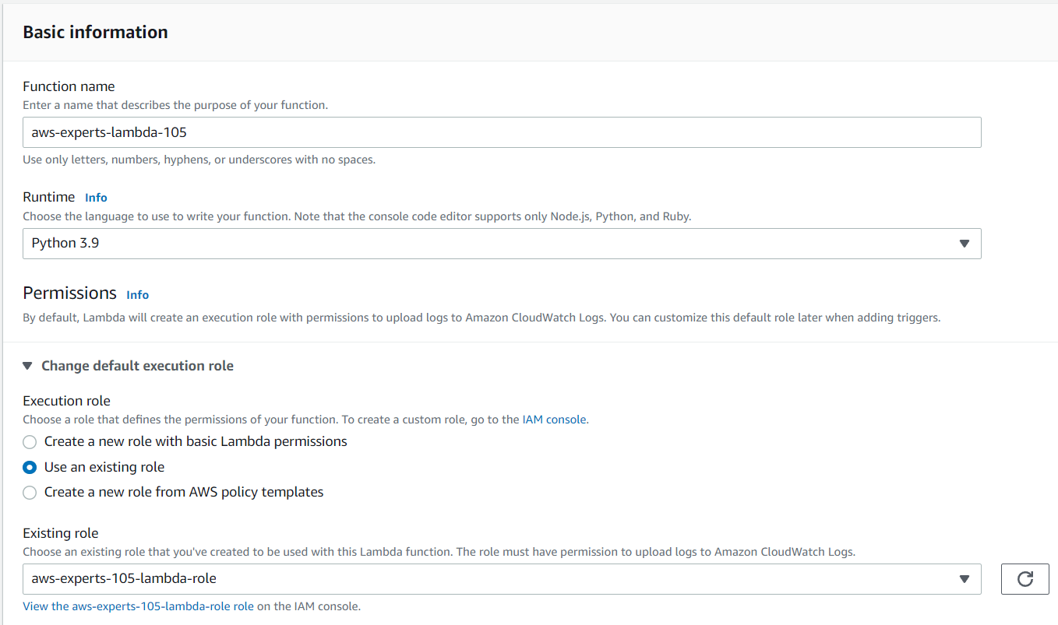
/AÇÕES PRÁTICA 05. CRIANDO FUNÇÃO
EXPERTS AWS
/COMENTÁRIOS
No ato de criação da função Lambda, é importante selecionar, dentro da aba de permissões, a nova role criada.
Com isso, a função terá as permissões estabelecidas para realizar as ações no serviço EC2.
CORE SERVICES: LAMBDA

Slide 75
/AÇÕES PRÁTICA 05. LAMBDA HANDLER (1)
EXPERTS AWS
/COMENTÁRIOS
import logging
import os
def log_config(logger, level=logging.DEBUG,
log_format='%(levelname)s;%(asctime)s;%(filename)s;%(module)s;%(lineno)d;%(message)s',
log_filepath=os.path.join(os.getcwd(), 'exec_log/execution_log.log'),
flag_file_handler=False, flag_stream_handler=False, filemode='a'):
logger.setLevel(level)
# Creating a formatter
formatter = logging.Formatter(log_format, datefmt='%Y-%m-%d %H:%M:%S')
# Creating handlers
if flag_file_handler:
log_path = '/'.join(log_filepath.split('/')[:-1])
if not os.path.isdir(log_path):
os.makedirs(log_path)
# Adding file_handler
file_handler = logging.FileHandler(log_filepath, mode=filemode, encoding='utf-8')
file_handler.setFormatter(formatter)
logger.addHandler(file_handler)
if flag_stream_handler:
# Adding stream_handler
stream_handler = logging.StreamHandler()
stream_handler.setFormatter(formatter)
logger.addHandler(stream_handler)
return logger
Por conta da quantidade de linhas, a demonstração da função lambda_handler será dividida em partes.
Antes, o código ao lado traz detalhes sobre a função de configuração de log adotada neste processo e armazenada no arquivo log.py. Ela foi posicionada em um diretório “utils/” criado diretamente no painel Lambda
VOLTE E ACESSE A
PARTE 2
CORE SERVICES: LAMBDA

Slide 76
/AÇÕES PRÁTICA 05. LAMBDA HANDLER (2)
EXPERTS AWS
/COMENTÁRIOS
# Importando bibliotecas
import boto3
import json
import logging
from utils.log import log_config
import os
# Configurando log
logger = logging.getLogger('lambda_logger')
logger = log_config(logger, flag_stream_handler=True)
# Definindo função handler
def lambda_handler(event, context):
# Inicializando client ec2
ec2_client = boto3.client('ec2')
# Listando todas as regiões AWS da conta
logger.debug(f'Listando todas as regiões de uma conta AWS com o client EC2')
try:
regions_info = ec2_client.describe_regions()['Regions']
regions = [r['RegionName'] for r in regions_info]
logger.info(f'Foram obtidas {len(regions)} regiões no processo de listagem')
except Exception as e:
logger.error(f'Erro ao listar regiões. Exception: {e}')
raise e
Entrando agora no arquivo lambda_function.py, nosso código tem início na importação das bibliotecas e configuração de um objeto de log a ser utilizado durante as etapas de programação.
Dentro da função handler, um client ec2 é inicializado e um bloco de código específico é utilizado para obter uma lista com todas as regiões AWS. Esta lista será utilizada para procurar por instâncias EC2 em execução.
VOLTE E ACESSE A
PARTE 3
CORE SERVICES: LAMBDA

Slide 77
/AÇÕES PRÁTICA 05. LAMBDA HANDLER (3)
EXPERTS AWS
/COMENTÁRIOS
# Iterando sobre cada região da AWS e inicializando um recurso específico para cada
logger.debug(f'Iniciando processo de interação para encerramento de instâncias')
stopped_instances = []
for region in regions:
ec2 = boto3.resource('ec2', region_name=region)
# Coletando instâncias EC2 na região com status running
instances = ec2.instances.filter(
Filters=[{
'Name': 'instance-state-name',
'Values': ['running']
}]
)
# Validando a existência de instâncias em execução
for instance in instances:
try:
instance.stop()
stopped_instances.append(instance.id)
logger.info(f'Instância {instance.id} encerrada na região {region}')
except Exception as e:
logger.error(f'Erro ao encerrar instância {instance.id} na região {region}. Exception: {e}')
# Verificando ações realizadas
if len(stopped_instances) > 0:
logger.info(f'Foram desligadas {len(stopped_instances)} instâncias EC2 no processo')
else:
logger.info('Nenhuma instância EC2 em execução no momento. Função finalizada.')
return {
'statusCode': 200,
'body': stopped_instances
}
Após a coleta das regiões em um objeto de lista, é realizada uma iteração para obtenção de todas as instâncias EC2 dentro de cada região individual com o status “em execução”. Os resultados são salvos em uma lista de instâncias.
Com isso, é possível então iterar sobre essa lista de instâncias coletada para aplicar o método stop() de modo a aplicar o encerramento da mesma.
Assim, a lógica é finalizada com uma comunicação final ao usuário sobre o encerramento de instâncias EC2, caso aplicável.
CORE SERVICES: LAMBDA

Slide 78
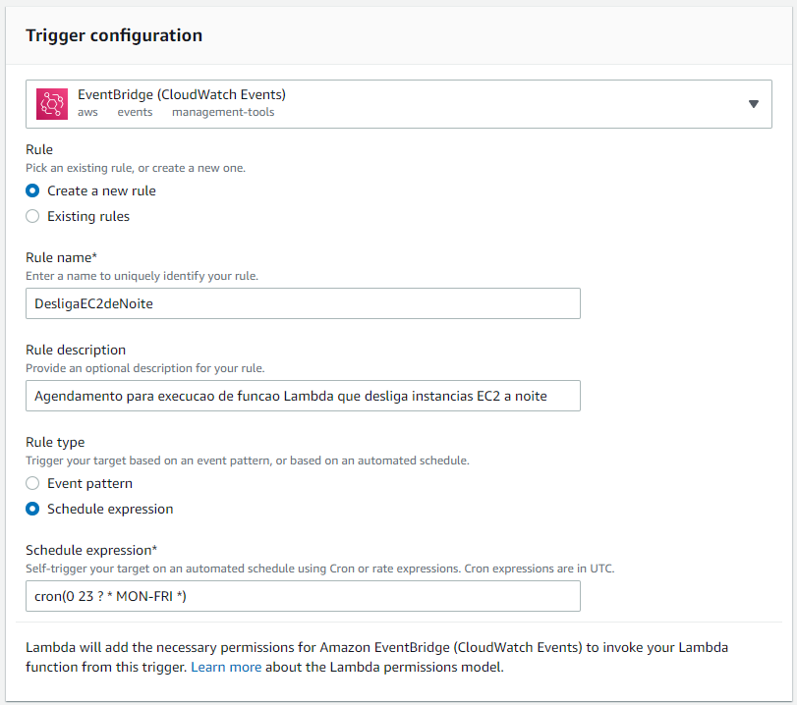
/AÇÕES PRÁTICA 05. EVENTBRIDGE TRIGGER
EXPERTS AWS
/COMENTÁRIOS
Após a validação do código escrito na função handler, é chegado o momento de adicionar o gatilho necessário para execução periódica da nossa função Lambda. Desta vez, utilizaremos o EventBridge (antigo CloudWatch Events) para configurar um acionamento diário de nossa função Lambda.
Utilizando uma expressão cron, configuramos o evento de acionamento a partir de uma regra que estabelece uma execução de segunda à sexta às 23h (UTC).
Para mais detalhes sobre expressões cron:
Documentação AWS
Testando expressões (crontab.guru)
Horário UTC
CORE SERVICES: LAMBDA

Slide 79

/PRÁTICA 06 ELIMINANDO VOLUMES EBS NÃO VINCULADOS
EXPERTS AWS
CORE SERVICES: LAMBDA

Slide 80
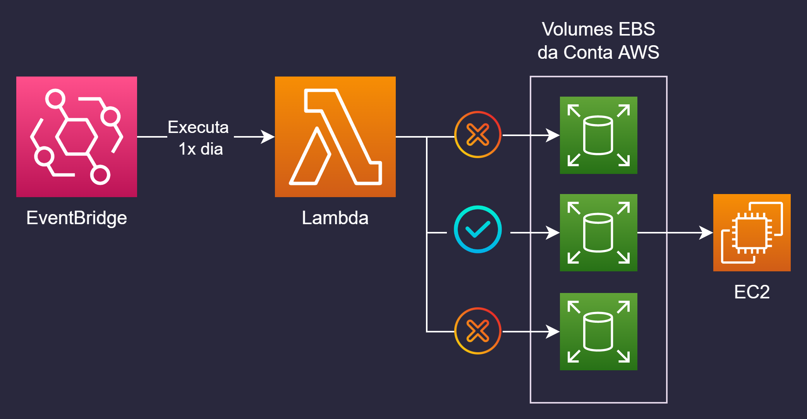
/PRÁTICA 06. VOLUMES EBS NÃO VINCULADOS
/OBJETIVO
EXPERTS AWS
/DIFICULDADE
/PASSO A PASSO
Agendar um evento via EventBridge para identificar volumes EBS não anexados a nenhuma instância e removê-los
Nível intermediário
Certifique-se de que há volumes EBS na conta não vinculados à instâncias
5/10
Crie uma role com os acessos para descrever e deletar volumes EBS. Crie uma função Lambda que assuma a role.
/DIAGRAMA SIMPLIFICADO
Modique a função handler para listar os volumes EBS nas regiões AWS e eliminar aqueles não vinculados
Configure um trigger do EventBridge para executar a função uma vez ao dia. Você pode diminuir a frequência para fins de testes
Clique para receber dicas
CORE SERVICES: LAMBDA

Slide 81
/PRÁTICA 06. VOLUMES EBS NÃO VINCULADOS
/OBJETIVO
EXPERTS AWS
/DIFICULDADE
/PASSO A PASSO
Agendar um evento via EventBridge para identificar volumes EBS não anexados a nenhuma instância e removê-los
Nível intermediário
Certifique-se de que há volumes EBS na conta não vinculados à instâncias
5/10
Crie uma role com os acessos para descrever e deletar volumes EBS. Crie uma função Lambda que assuma a role.
/DIAGRAMA SIMPLIFICADO
Modique a função handler para listar os volumes EBS nas regiões AWS e eliminar aqueles não vinculados
Configure um trigger do EventBridge para executar a função uma vez ao dia. Você pode diminuir a frequência para fins de testes
Clique para receber dicas
CORE SERVICES: LAMBDA

Slide 82
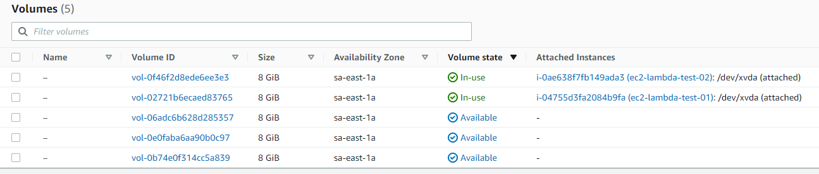
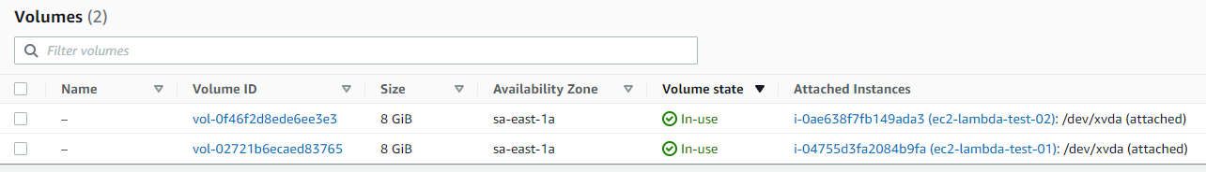
/PRÁTICA 06. VOLUMES EBS NÃO VINCULADOS
/RESULTADO
EXPERTS AWS
CORE SERVICES: LAMBDA

Slide 83
/AÇÕES PRÁTICA 06. VOLUMES EBS
EXPERTS AWS
Os efeitos da prática aqui consolidada apenas são visíveis quando há volumes EBS sem vínculo com instâncias EC2. Assim, a função irá identificar tais volumes e eliminá-los, proporcionando, por exemplo, uma maior economia de custos em uma conta AWS.
/COMENTÁRIOS
Para “gerar” volumes EBS sem vínculo (para fins de testes), é possível criar instâncias EC2 com a opção “Delete on Termination” configurada para “No”, permitindo assim a eliminação das instâncias e a manutenção dos volumes (os quais serão identificados e eliminados posteriormente pela função Lambda). Adicionalmente, é possível acessar a rota: “EC2 > Volumes > Create volume” para criar um volume não vinculado.
Na imagem acima, percebe-se a existência de 2 volumes EBS anexados à instâncias EC2 e 3 volumes sem nenhum vínculo. Atente-se aos Ids dos volumes não vinculados para posterior validação nos logs...
CORE SERVICES: LAMBDA

Slide 84
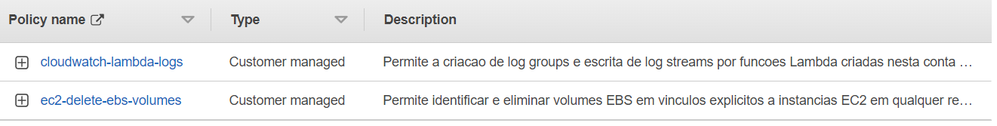
/AÇÕES PRÁTICA 06. ROLE IAM
EXPERTS AWS
/COMENTÁRIOS
{
"Version": "2012-10-17",
"Statement": [
{
"Sid": "ManageEBSVolumes",
"Effect": "Allow",
"Action": [
"ec2:DeleteVolume",
"ec2:DescribeRegions",
"ec2:DescribeVolumes"
],
"Resource": "*"
}
]
}
A role para esta função Lambda será composta pela política já conhecida de escrita de logs no CloudWatch e uma nova política (descrita à esquerda) para identificar e eliminar volumes EBS não vinculados à nenhuma instância EC2.
Em destaque, é possível encontrar os detalhes relacionados à parte da política que compõem a role onde são descritas as chamadas de acesso ao serviço EC2, entre eles:
Eliminar volumes EBS
Descrever as regiões da AWS
Descrever volumes EBS
CORE SERVICES: LAMBDA

Slide 85
/AÇÕES PRÁTICA 06. LAMBDA HANDLER (1)
EXPERTS AWS
/COMENTÁRIOS
import logging
import os
def log_config(logger, level=logging.DEBUG,
log_format='%(levelname)s;%(asctime)s;%(filename)s;%(module)s;%(lineno)d;%(message)s',
log_filepath=os.path.join(os.getcwd(), 'exec_log/execution_log.log'),
flag_file_handler=False, flag_stream_handler=False, filemode='a'):
logger.setLevel(level)
# Creating a formatter
formatter = logging.Formatter(log_format, datefmt='%Y-%m-%d %H:%M:%S')
# Creating handlers
if flag_file_handler:
log_path = '/'.join(log_filepath.split('/')[:-1])
if not os.path.isdir(log_path):
os.makedirs(log_path)
# Adding file_handler
file_handler = logging.FileHandler(log_filepath, mode=filemode, encoding='utf-8')
file_handler.setFormatter(formatter)
logger.addHandler(file_handler)
if flag_stream_handler:
# Adding stream_handler
stream_handler = logging.StreamHandler()
stream_handler.setFormatter(formatter)
logger.addHandler(stream_handler)
return logger
Por conta da quantidade de linhas, a demonstração da função lambda_handler será dividida em partes.
Antes, o código ao lado traz detalhes sobre a função de configuração de log adotada neste processo. Ela foi posicionada em um diretório “utils/” criado diretamente no painel Lambda
VOLTE E ACESSE A
PARTE 2
CORE SERVICES: LAMBDA

Slide 86
/AÇÕES PRÁTICA 06. LAMBDA HANDLER (2)
EXPERTS AWS
/COMENTÁRIOS
# Importando bibliotecas
import boto3
import json
import logging
from utils.log import log_config
import os
# Inicializando logger
logger = logging.getLogger('lambda_logger')
logger = log_config(logger, flag_stream_handler=True)
# Definindo função handler
def lambda_handler(event, context):
# Inicializando client boto3
ec2_client = boto3.client('ec2')
# Retornando todas as regiões AWS
try:
regions_info = ec2_client.describe_regions()['Regions']
regions = [r['RegionName'] for r in regions_info]
except Exception as e:
logger.error(f'Erro ao listar regiões AWS. Exception: {e}')
raise e
Entrando agora no arquivo lambda_function.py, nosso código tem início na importação das bibliotecas e configuração de um objeto de log a ser utilizado durante as etapas de programação.
Dentro da função handler, um client ec2 é inicializado e um bloco de código específico é utilizado para obter uma lista com todas as regiões AWS. Esta lista será utilizada para procurar por volumes EBS sem vínculo.
VOLTE E ACESSE A
PARTE 3
CORE SERVICES: LAMBDA

Slide 87
/AÇÕES PRÁTICA 06. LAMBDA HANDLER (3)
EXPERTS AWS
/COMENTÁRIOS
# Iterando sobre as regiões
logger.debug(f'Iterando sobre as {len(regions)} regiões AWS em busca de volumes EBS não vinculados')
for region in regions:
# Criando recurso ec2 na região do loop
ec2 = boto3.resource('ec2', region_name=region)
# Listando volumes não vinculados ('staus = disponível')
volumes = ec2.volumes.filter(
Filters=[{
'Name': 'status',
'Values': ['available']
}]
)
# Iterando sobre volumes disponíveis (não vinculados)
for volume in volumes:
v = ec2.Volume(volume.id)
try:
logger.debug(f'Identificado volume EBS {v.id} de {v.size} GiB não vinculado')
v.delete()
logger.info(f'Volume EBS {v.id} deletado com sucesso')
except Exception as e:
logger.error(f'Erro ao deletar volume EBS {volume.id}. Exception: {e}')
Após a coleta das regiões em um objeto de lista, é realizada uma iteração para obtenção de todos os volumes EBS com status “Available”, indicando assim que os mesmos existem, estão ativos, porém não vinculados à instâncias EC2.
Com isso, é possível então iterar sobre essa lista de volumes coletada para aplicar o método delete() de modo a eliminar o volume.
Assim, a lógica é finalizada com uma comunicação final ao usuário sobre a eliminação de volumes EBS não vinculados.
CORE SERVICES: LAMBDA

Slide 88
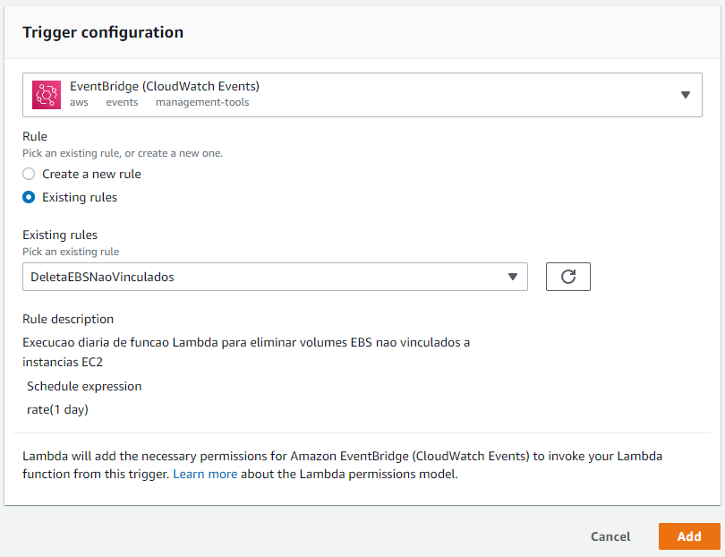
/AÇÕES PRÁTICA 06. EVENTBRIDGE TRIGGER
EXPERTS AWS
/COMENTÁRIOS
Após a validação do código escrito na função handler, é chegado o momento de adicionar o gatilho necessário para execução periódica da nossa função Lambda. Desta vez, utilizaremos o EventBridge (antigo CloudWatch Events) para configurar um acionamento diário de nossa função Lambda.
Utilizando uma expressão rate, configuramos o evento de acionamento a partir de uma regra que estabelece uma execução de segunda à sexta às 23h (UTC).
Para mais detalhes sobre expressões rate:
Documentação AWS
CORE SERVICES: LAMBDA

Slide 89

/PRÁTICA 07 COLETANDO DADOS DO S3 E INSERINDO NO DYNAMODB
EXPERTS AWS
CORE SERVICES: LAMBDA

Slide 90
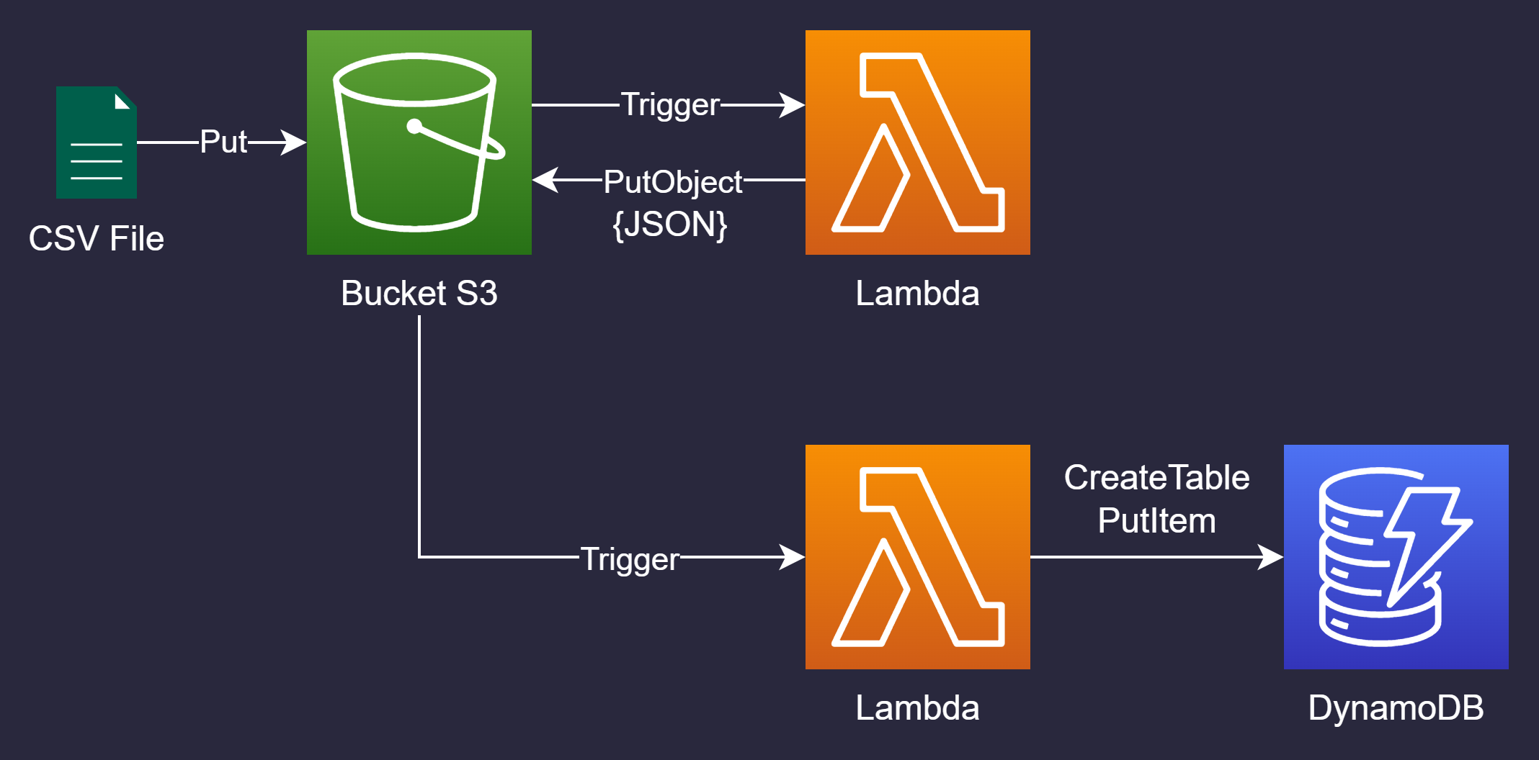
/PRÁTICA 07. DO S3 PARA O DYNAMODB
/OBJETIVO
EXPERTS AWS
/DIFICULDADE
/PASSO A PASSO
Acionar função Lambda a partir de PUT de objeto JSON no S3, ler tal objeto, criar tabela no DynamoDB (caso não existente) e realizar a escrita dos itens
Nível intermediário
Crie uma role do IAM com permissões para leitura de objetos JSON do S3, além da criação de tabelas e escrita de itens no DynamoDB.
6/10
Crie uma função Lambda para realizar a leitura de um objeto JSON em um bucket S3 e sua posterior escrita no DynamoDB. Se a tabela alvo não existir no DynamoDB, insira uma lógica na função para criá-la antes de inserir o item em formato JSON.
/DIAGRAMA SIMPLIFICADO
Configure um trigger S3 para execução da função Lambda sempre que um arquivo JSON for processado pela função anterior (experts-aws-lambda-104)
Clique para receber dicas
CORE SERVICES: LAMBDA

Slide 91
/PRÁTICA 07. DO S3 PARA O DYNAMODB
/OBJETIVO
EXPERTS AWS
/DIFICULDADE
/PASSO A PASSO
Acionar função Lambda a partir de PUT de objeto JSON no S3, ler tal objeto, criar tabela no DynamoDB (caso não existente) e realizar a escrita dos itens
Nível intermediário
Crie uma role do IAM com permissões para leitura de objetos JSON do S3, além da criação de tabelas e escrita de itens no DynamoDB.
6/10
Crie uma função Lambda para realizar a leitura de um objeto JSON em um bucket S3 e sua posterior escrita no DynamoDB. Se a tabela alvo não existir no DynamoDB, insira uma lógica na função para criá-la antes de inserir o item em formato JSON.
/DIAGRAMA SIMPLIFICADO
Configure um trigger S3 para execução da função Lambda sempre que um arquivo JSON for processado pela função anterior (experts-aws-lambda-104)
Clique para receber dicas
CORE SERVICES: LAMBDA

Slide 92
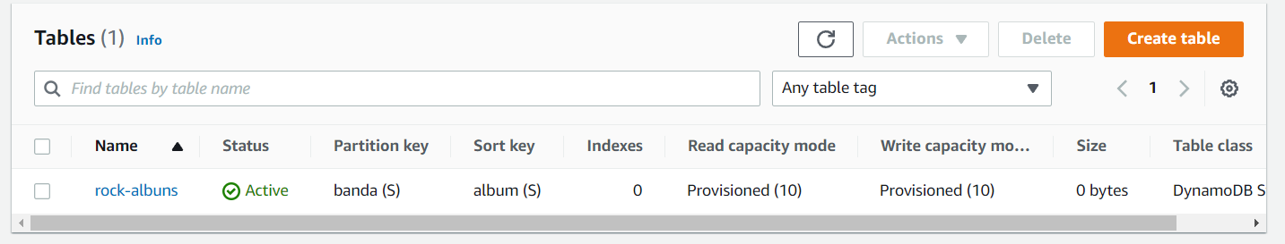
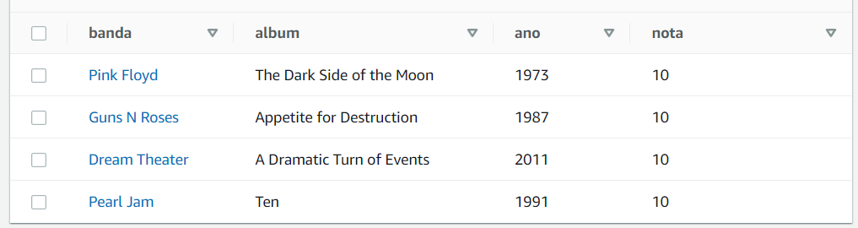
/PRÁTICA 07. DO S3 PARA O DYNAMODB
/RESULTADO
EXPERTS AWS
CORE SERVICES: LAMBDA

Slide 93
/AÇÕES PRÁTICA 07. ROLE IAM
EXPERTS AWS
/COMENTÁRIOS
{
"Version": "2012-10-17",
"Statement": [
{
"Sid": "S3GetJSONData",
"Effect": "Allow",
"Action": "s3:GetObject",
"Resource": "arn:aws:s3:::aws-experts-dx6sdjz2j7ro-sa-east-1/lambda/output/*.json"
},
{
"Sid": "DynamoDBManageTables",
"Effect": "Allow",
"Action": [
"dynamodb:ListTables",
"dynamodb:CreateTable",
"dynamodb:DescribeTable"
],
"Resource": "*"
},
{
"Sid": "DynamoDBPutItem",
"Effect": "Allow",
"Action": "dynamodb:PutItem",
"Resource": "arn:aws:dynamodb:sa-east-1:596533897380:table/rock-albuns"
}
]
}
A role para esta função Lambda será composta pela política já conhecida de escrita de logs no CloudWatch e uma nova política (descrita à esquerda) para ler objeto JSON do S3, listar e criar tabelas, além de inserir registros no DynamoDB.
Em destaque, é possível encontrar os detalhes relacionados à parte da política que compõem a role onde as demais ações são definidas, incluindo:
Leitura de objeto JSON de bucket s3
Listagem e criação de tabelas no DynamoDB
Inserção de itens no DynamoDB em tabela específica
CORE SERVICES: LAMBDA

Slide 94
/AÇÕES PRÁTICA 07. LAMBDA HANDLER (1)
EXPERTS AWS
/COMENTÁRIOS
import logging
import os
def log_config(logger, level=logging.DEBUG,
log_format='%(levelname)s;%(asctime)s;%(filename)s;%(module)s;%(lineno)d;%(message)s',
log_filepath=os.path.join(os.getcwd(), 'exec_log/execution_log.log'),
flag_file_handler=False, flag_stream_handler=False, filemode='a'):
logger.setLevel(level)
# Creating a formatter
formatter = logging.Formatter(log_format, datefmt='%Y-%m-%d %H:%M:%S')
# Creating handlers
if flag_file_handler:
log_path = '/'.join(log_filepath.split('/')[:-1])
if not os.path.isdir(log_path):
os.makedirs(log_path)
# Adding file_handler
file_handler = logging.FileHandler(log_filepath, mode=filemode, encoding='utf-8')
file_handler.setFormatter(formatter)
logger.addHandler(file_handler)
if flag_stream_handler:
# Adding stream_handler
stream_handler = logging.StreamHandler()
stream_handler.setFormatter(formatter)
logger.addHandler(stream_handler)
return logger
Por conta da quantidade de linhas, a demonstração da função lambda_handler será dividida em partes.
Antes, o código ao lado traz detalhes sobre a função de configuração de log adotada neste processo. Ela foi posicionada em um diretório “utils/” criado diretamente no painel Lambda
VOLTE E ACESSE A
PARTE 2
CORE SERVICES: LAMBDA

Slide 95
/AÇÕES PRÁTICA 07. LAMBDA HANDLER (2)
EXPERTS AWS
# Importando bibliotecas
import boto3
import logging
from utils.log import log_config
import json
import os
# Instanciando objeto de logging
logger = logging.getLogger('lambda_logger')
logger = log_config(logger)
# Definindo variáveis para configuração da tabela no DynamoDB (em caso de criação)
TABLE_NAME = 'rock-albuns'
PARTITION_KEY = 'banda'
SORT_KEY = 'album'
KEY_SCHEMA = [
{
'AttributeName': PARTITION_KEY,
'KeyType': 'HASH'
},
{
'AttributeName': SORT_KEY,
'KeyType': 'RANGE'
}
]
ATTRIBUTE_DEF = [
{
'AttributeName': PARTITION_KEY,
'AttributeType': 'S'
},
{
'AttributeName': SORT_KEY,
'AttributeType': 'S'
}
]
PROVISIONED_THROUGHPUT = {
'ReadCapacityUnits': 10,
'WriteCapacityUnits': 10
}
/COMENTÁRIOS
Iniciando o módulo lambda_function.py, a lógica de programação tem por início pela importação das bibliotecas, configuração dos logs e definição de variáveis que poderão, eventualmente, ser utilizadas na criação de uma tabela do DynamoDB. O modo como as variáveis são inicializadas foi pensado de modo a facilitar as chamadas no client do dynamo instanciado a partir do boto3.
PARTE 3
VOLTE E ACESSE A

Slide 96
/AÇÕES PRÁTICA 07. LAMBDA HANDLER (3)
EXPERTS AWS
/COMENTÁRIOS
# Definindo função handler
def lambda_handler(event, context):
# Criando variáveis através do evento recebido como parâmetro
logger.debug(f'Extraindo informações do evento de put no s3')
try:
s3_info = event['Records'][0]['s3']
bucket_name = s3_info['bucket']['name']
obj_key = s3_info['object']['key']
logger.info(f'Evento de inserção no s3 a ser tratado nesta função Lambda: {bucket_name}/{obj_key}')
except Exception as e:
logger.error(f'Erro ao extrair informações de evento na função. Exception: {e}')
raise e
# Instanciando client s3
s3_client = boto3.client('s3')
logger.debug(f'Lendo objeto {obj_key}')
try:
response = s3_client.get_object(Bucket=bucket_name, Key=obj_key)
json_data = json.loads(response['Body'].read().decode('utf-8'))
except Exception as e:
logger.error(f'Erro ao realizar a leitura de objeto JSON. Exception: {e}')
raise e
Agora na função handler, o primeiro bloco de código visa obter as informações do objeto JSON alvo de uma ação de PUT no bucket s3 cujo trigger da função Lambda foi configurado. Esta ação foi dividida em duas etapas no código:
Extração dos parâmetros do evento de PUT
Leitura e transformação do objeto em JSON
VOLTE E ACESSE A
PARTE 4
CORE SERVICES: LAMBDA

Slide 97
/AÇÕES PRÁTICA 07. LAMBDA HANDLER (4)
EXPERTS AWS
/COMENTÁRIOS
# Listando tabelas do dynamodb
dynamodb = boto3.resource('dynamodb')
logger.debug(f'Listando tabelas existentes no DynamoDB')
try:
tables = [table.name for table in dynamodb.tables.all()]
except Exception as e:
logger.error(f'Erro ao listar tabelas do DynamoDB via boto3 client. Exception: {e}')
raise e
# Validando existência da tabela rock-albuns e criando
if TABLE_NAME not in tables:
logger.debug(f'Tabela {TABLE_NAME} não existente no DynamoDB. Iniciando processo de criação')
try:
table = dynamodb.create_table(
TableName=TABLE_NAME,
KeySchema=KEY_SCHEMA,
AttributeDefinitions=ATTRIBUTE_DEF,
ProvisionedThroughput=PROVISIONED_THROUGHPUT
)
logger.debug(f'Status da tabela {table.name}: {table.table_status}')
logger.debug(f'Aguardando a completude da criação da tabela {table.name}')
table.meta.client.get_waiter('table_exists').wait(TableName=TABLE_NAME)
table = dynamodb.Table(TABLE_NAME)
logger.info(f'Status atualizado da tabela {table.name}: {table.table_status}')
except Exception as e:
logger.error(f'Erro ao criar tabela {TABLE_NAME} no DynamoDB. Exception: {e}')
raise e
else:
# Tabela já existe no dynamodb
table = dynamodb.Table(TABLE_NAME)
logger.info(f'Tabela {TABLE_NAME} existe e será considerada como alvo das inserções de itens')
Na sequência, um bloco de código extremamente importante para a dada função Lambda visa extrair o nome de todas as tabelas atualmente presentes no DynamoDB para verificar se a tabela alvo (definida pela variável TABLE_NAME) já existe.
Se a tabela alvo não está presente na lista de tabelas existentes, então um processo de criação é iniciado a partir das variáveis definidas na primeira parte do código. Para este processo, uma lógica de “waiter” é inserida para que posteriores ações na tabela alvo sejam feitas apenas após sua criação.
PARTE 5
VOLTE E ACESSE A
CORE SERVICES: LAMBDA

Slide 98
/AÇÕES PRÁTICA 07. LAMBDA HANDLER (5)
EXPERTS AWS
/COMENTÁRIOS
# Criando variáveis de controle para processo de ingestão
error_count = 0
error_threshold = 2
flag_threshold = False
put_item_verbose = 1
error_items = []
status_code = 200
# Iterando sobre elementos do JSON aninhado
for line in json_data:
try:
# Inserindo registro na tabela do DynamoDB
response = table.put_item(Item=line)
if put_item_verbose > 0:
logger.info(f'Registro {line} inserido com sucesso na tabela')
except Exception as e:
# Inserindo registro com falha em lista para posterior debugging
error_count += 1
error_items.append(line)
# Comunicando erro ao usuário (se aplicável)
if put_item_verbose > 0:
logger.warning(f'Erro ao inserir registro {line} na tabela {TABLE_NAME} do DynamoDB. Exception: {e}')
# Contabilizando erro e validando limite de erros estabelecido
if error_count >= error_threshold:
logger.error(f'Quantidade máxima de erros alcançada ({error_count}). Encerrando processo de escrita de itens')
flag_threshold = True
break
else:
# Caso o limite não tenha sido atingido, passar para próximo item do laço
pass
Uma vez garantida a existência da tabela alvo, é iniciado o processo de inserção dos itens. Para tal, um laço de repetição itera sobre cada um dos dicionários presentes na lista aninhada de JSONs. A inserção é feita através do método put_item() do client de dynamodb do boto3.
Adicionalmente, validações de inserções e tratamento de exceções foram inseridas para tornar o código sustentável.
VOLTE E ACESSE A
PARTE 6
CORE SERVICES: LAMBDA

Slide 99
/AÇÕES PRÁTICA 07. LAMBDA HANDLER (6)
EXPERTS AWS
# Validando resultado
if error_count == 0 and not flag_threshold:
logger.info(f'Todos os {len(json_data)} registros foram inseridos com sucesso na tabela do DynamoDB')
status_code = 200
elif error_count > 0 and flag_threshold:
pass
else:
logger.warning(f'Foram inseridos {len(json_data) - error_count} registros com sucesso e {error_count} com falhas')
status_code = 417
return {
'status_code': status_code,
'body': json_data
}
/COMENTÁRIOS
Por fim, a última etapa da função realiza validações se as inserções foram realizadas com sucesso, mostrando diferentes mensagens de logs para diferentes cenários.
O retorno da função traz consigo um código de status e os próprios dados JSON formados por uma lista de dicionários no Python.
CORE SERVICES: LAMBDA

Slide 100
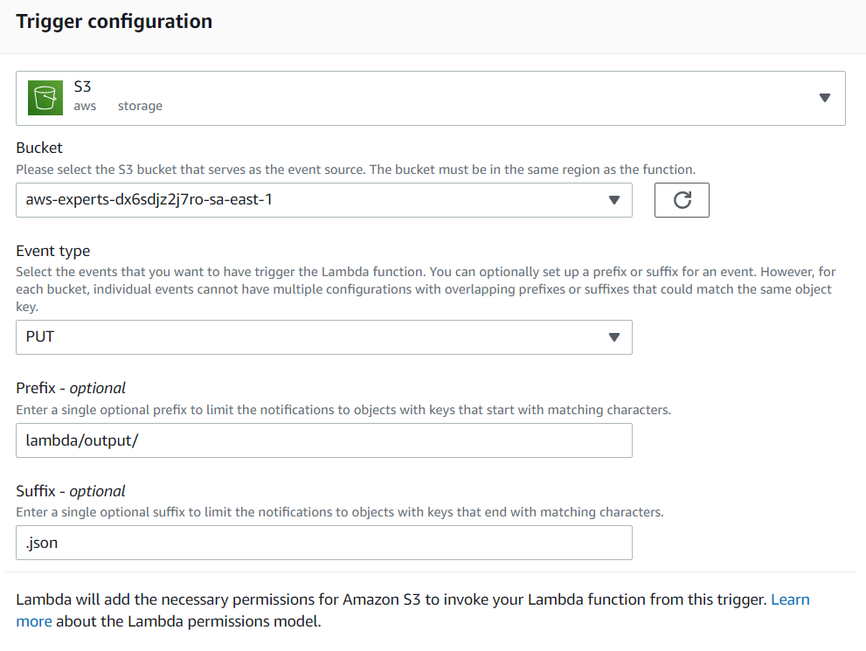
/AÇÕES PRÁTICA 07. TRIGGER
EXPERTS AWS
/COMENTÁRIOS
O trigger ao lado está configurado para acionar a função Lambda sempre que uma ação de PUT ocorrer no bucket especificado dentro do caminho lambda/output/ onde o objeto alvo tenha a extensão JSON.
Basicamente, segundo o diagrama disponibilizado no slide inicial desta função, a ação de PUT deste arquivo JSON é feita por uma outra função Lambda, mais especificamente a função experts-aws-lambda-104. Esta função também possui um gatilho de PUT para um objeto CSV em lambda/input/. As ações estão encadeadas.
Em outras palavras, criar um evento de PUT do arquivo CSV irá gerar um evento de PUT de um arquivo JSON, executando assim esta função.
CORE SERVICES: LAMBDA

Slide 101

/PRÁTICA 08 ACIONANDO LAMBDA A PARTIR DE FILA SQS
EXPERTS AWS
CORE SERVICES: LAMBDA

Slide 102
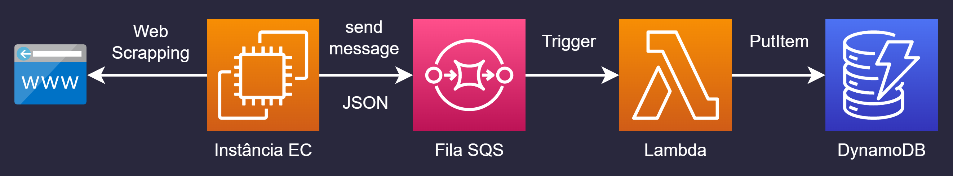
/PRÁTICA 08. TRIGGER SQS
/OBJETIVO
EXPERTS AWS
/DIFICULDADE
/PASSO A PASSO
Realizar processo de webscrapping e escrever dados em fila do SQS que, por sua vez, será utilizada para acionar função Lambda para escrita no DynamoDB
Nível pré avançado
Crie uma fila no SQS para receber as mensagens
7/10
Tenha uma EC2 com o código necessário para obtenção dos dados. Teste as diferentes possibilidades do script e seus resultados práticos
/DIAGRAMA SIMPLIFICADO
Crie uma role que consolide os acessos necessários para o SQS e para o DynamoDB
Crie uma função Lambda para receber mensagens SQS como eventos e realizar a escrita dos dados no DynamoDB
Configure um trigger do SQS
Na EC2, execute o script de envio de mensagens e acompanhe os resultados
Clique para receber dicas
CORE SERVICES: LAMBDA

Slide 103
/PRÁTICA 08. TRIGGER SQS
/OBJETIVO
EXPERTS AWS
/DIFICULDADE
/PASSO A PASSO
Realizar processo de webscrapping e escrever dados em fila do SQS que, por sua vez, será utilizada para acionar função Lambda para escrita no DynamoDB
Nível pré avançado
Crie uma fila no SQS para receber as mensagens
7/10
Tenha uma EC2 com o código necessário para obtenção dos dados. Teste as diferentes possibilidades do script e seus resultados práticos
/DIAGRAMA SIMPLIFICADO
Crie uma role que consolide os acessos necessários para o SQS e para o DynamoDB
Crie uma função Lambda para receber mensagens SQS como eventos e realizar a escrita dos dados no DynamoDB
Configure um trigger do SQS
Na EC2, execute o script de envio de mensagens e acompanhe os resultados
Clique para receber dicas
CORE SERVICES: LAMBDA

Slide 104
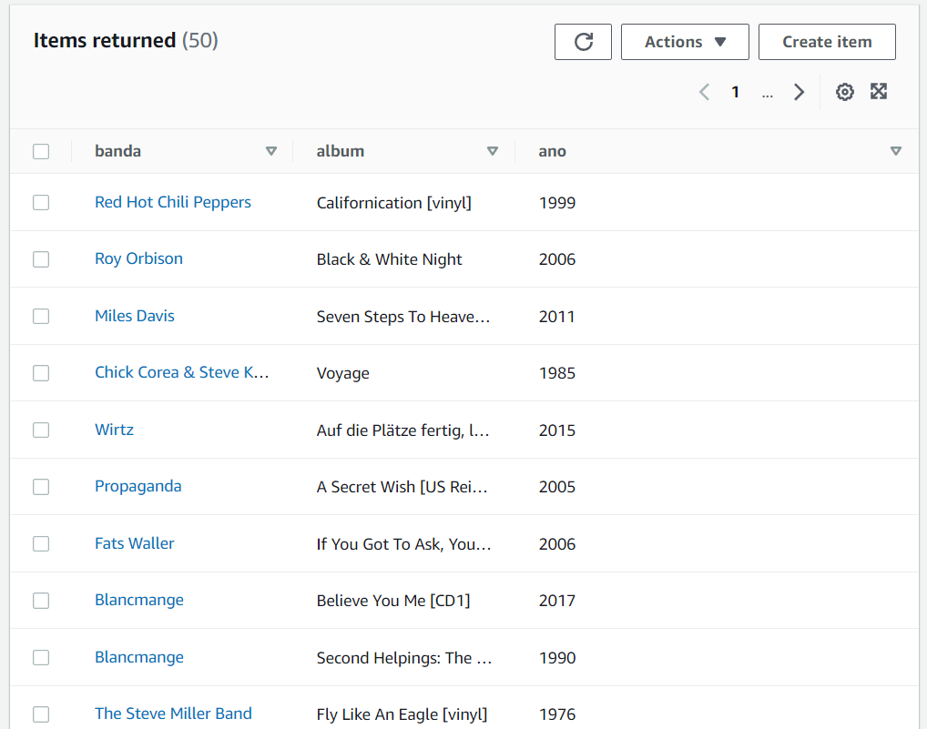
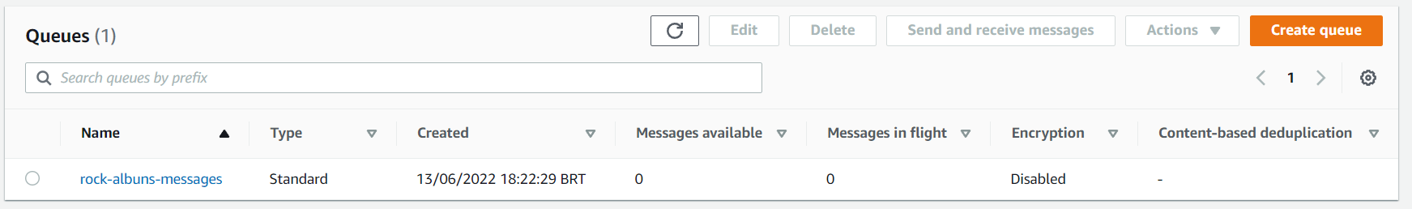
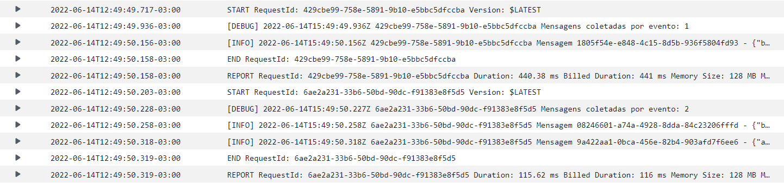
/PRÁTICA 08. TRIGGER SQS
/RESULTADO
EXPERTS AWS
CORE SERVICES: LAMBDA

Slide 105
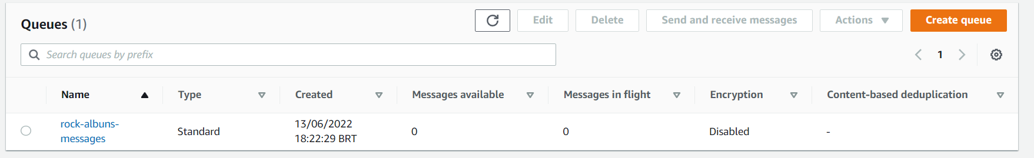
/AÇÕES PRÁTICA 08. FILA SQS
EXPERTS AWS
/COMENTÁRIOS
Para os propósitos desta atividade, uma fila SQS com as configurações padrão atende perfeitamente às necessidades. Para isso, basta acessar o serviço via AWS Management Console e realizar a criação da fila.
Mesmo não considerando nenhuma alteração nos parâmetros já preenchidos, é importante trazer algumas definições:
Visibility Timeout: tempo que uma mensagem recebida por um único consumidor ficará invisível para os demais consumidores em uma fila
Delivery Delay: estabelece um tempo de espera para que novas mensagens possam chegar à fila
Receive Message Wait Time: Tempo máximo de espera que os processos de polling irão aguardar por mensagens aptas a serem recebidas. Long Polling é um processo que pode ser estudado em detalhes como forma de reduzir custos de aplicações consumindo mensagens do SQS
CORE SERVICES: LAMBDA

Slide 106
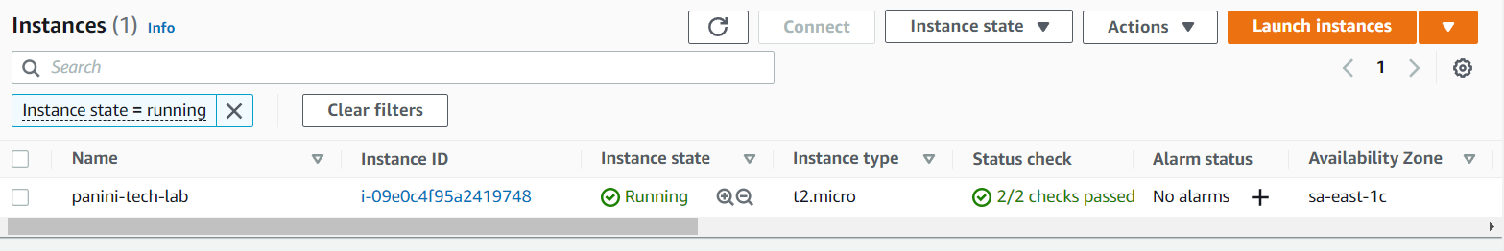
/AÇÕES PRÁTICA 08. EC2 + SCRIPTS (1)
EXPERTS AWS
/COMENTÁRIOS
Para os propósitos desta atividade, uma instância EC2 t2.micro (free tier) é perfeitamente suficiente. Como dica adicional, configure a instância para poder ser acessada via SSM (Session Manager). Dessa forma, não será necessário abrir portas SSH no Security Group ou mesmo ter em mãos uma chave .pem ou .ppk, tornando a instância acessível através do serviço System Manager. Como principal premissa, é preciso que a instância esteja vinculada à uma role que permite os acessos necessários para conexão via SSM. Para mais detalhes, é possível consultar os links abaixo:
AWS – Tutorial de conexão via SSM
Medium - Conectando EC2 via SSM
Cabeça na Nuvem - EC2 via SSM
VOLTE E ACESSE A
PARTE 2
CORE SERVICES: LAMBDA

Slide 107
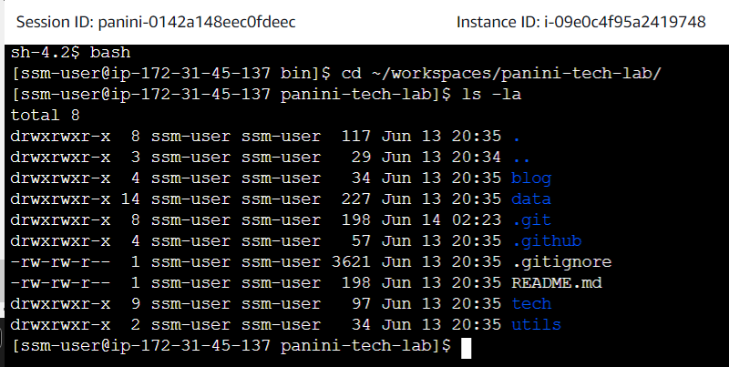
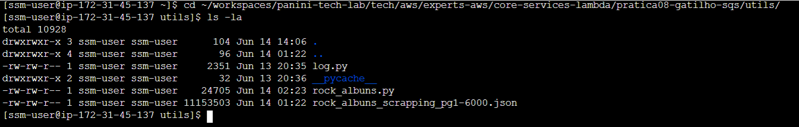
/AÇÕES PRÁTICA 08. EC2 + SCRIPTS (2)
EXPERTS AWS
/COMENTÁRIOS
Uma vez configurada e operante, acesse a instância EC2 e realize a instalação do git através do comando:
$ sudo yum install git –y
Com isso, será possível clonar o repositório com todo o código fonte necessário para a execução dos scripts desta atividade.
$ mkdir ~/workspaces
$ cd ~/workspaces
$ git clone https://github.com/ThiagoPanini/panini-tech-lab.git
VOLTE E ACESSE A
PARTE 3
CORE SERVICES: LAMBDA

Slide 108
/AÇÕES PRÁTICA 08. EC2 + SCRIPTS (3)
EXPERTS AWS
/MODO “GET”
Exemplo: webscrapping de álbuns de rock da página 1 até a página 10 do site com mensagens de log sendo mostradas ao usuário a cada 5 páginas
$ python3 rock_albuns.py --mode "get" --page-start 1 --page-end 10 --log-step 5
/MODO “PUT”
Exemplo: Leitura local de arquivo json salvo após webscrapping e envio de um número específico de objetos para bucket no s3 ou para fila no sqs
$ python3 rock_albuns.py --mode "put" --file "./rock_albuns_scrapping_pg1-6000.json" --destination "s3" \
--bucket "aws-experts-dx6sdjz2j7ro-sa-east-1" --prefix "lambda/output/" --num-objects 10 --log-step 1
$ python3 rock_albuns.py --mode "put" --file "./rock_albuns_scrapping_pg1-6000.json" --destination "sqs" --queue-name "rock-albuns-messages" --num-objects 10 --interval 0.1
/MODO “CHECK”
Exemplo: verifica a quantidade de registros existentes em tabela do DynamoDB após os gatilhos atrelados
$ python3 rock_albuns.py --mode "check" --table "rock-albuns"
VOLTE E ACESSE A
PARTE 4
CORE SERVICES: LAMBDA

Slide 109
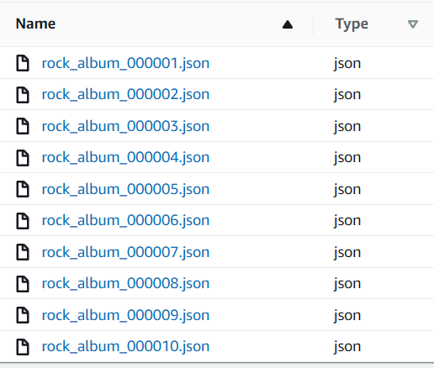
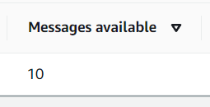
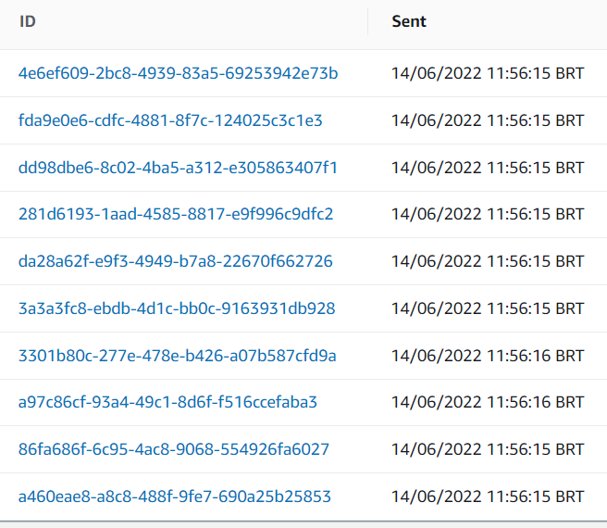
/AÇÕES PRÁTICA 08. EC2 + SCRIPTS (4)
EXPERTS AWS
/MODO “GET”
/MODO “PUT” (S3)
/MODO “PUT” (SQS)
O resultado envolve a persistência local de um arquivo json aninhado contendo informações de diferentes álbuns de rock extraídos diretamente do site
Se --destination = “s3”, os dados são enviados para um bucket S3.
Se --destination = “sqs”, os dados são enviados como mensagens para fila do SQS
[{"ano": "1995", "banda": "The Someloves", "album": "Something Or Other"}, {"album": "The Guv'nor, Vol. 4", "banda": "Ashley Hutchings", "ano": "1996"}, {"album": "Begin", "banda": "The Millennium", "ano": "1997"}...
CORE SERVICES: LAMBDA

Slide 110
/AÇÕES PRÁTICA 08. ROLE IAM
EXPERTS AWS
{
"Version": "2012-10-17",
"Statement": [
{
"Sid": "SQSGetMessages",
"Effect": "Allow",
"Action": [
"sqs:Get*",
"sqs:List*",
"sqs:ReceiveMessage",
"sqs:DeleteMessage"
],
"Resource": "arn:aws:sqs:sa-east-1:<id>:rock-albuns-messages"
},
{
"Sid": "DynamoDBManageTables",
"Effect": "Allow",
"Action": [
"dynamodb:ListTables",
"dynamodb:CreateTable",
"dynamodb:DescribeTable"
],
"Resource": "*"
},
{
"Sid": "DynamoDBPutItem",
"Effect": "Allow",
"Action": "dynamodb:PutItem",
"Resource": "arn:aws:dynamodb:sa-east-1:<id>:table/rock-albuns"
}
]
}
/COMENTÁRIOS
A role para esta função Lambda será composta pela política já conhecida de escrita de logs no CloudWatch e uma nova política (descrita à esquerda) para consumir mensagens de uma fila do SQS e inserir dados no DynamoDB
Em destaque, é possível encontrar os detalhes relacionados à parte da política que compõem a role onde as demais ações são definidas, incluindo:
Listagem, recebimento e exclusão de mensagens de fila do SQS
Listagem e criação de tabelas no DynamoDB
Inserção de itens no DynamoDB em tabela específica
CORE SERVICES: LAMBDA

Slide 111
/AÇÕES PRÁTICA 08. LAMBDA HANDLER (1)
EXPERTS AWS
/COMENTÁRIOS
import logging
import os
def log_config(logger, level=logging.DEBUG,
log_format='%(levelname)s;%(asctime)s;%(filename)s;%(module)s;%(lineno)d;%(message)s',
log_filepath=os.path.join(os.getcwd(), 'exec_log/execution_log.log'),
flag_file_handler=False, flag_stream_handler=False, filemode='a'):
logger.setLevel(level)
# Creating a formatter
formatter = logging.Formatter(log_format, datefmt='%Y-%m-%d %H:%M:%S')
# Creating handlers
if flag_file_handler:
log_path = '/'.join(log_filepath.split('/')[:-1])
if not os.path.isdir(log_path):
os.makedirs(log_path)
# Adding file_handler
file_handler = logging.FileHandler(log_filepath, mode=filemode, encoding='utf-8')
file_handler.setFormatter(formatter)
logger.addHandler(file_handler)
if flag_stream_handler:
# Adding stream_handler
stream_handler = logging.StreamHandler()
stream_handler.setFormatter(formatter)
logger.addHandler(stream_handler)
return logger
Por conta da quantidade de linhas, a demonstração da função lambda_handler será dividida em partes.
Antes, o código ao lado traz detalhes sobre a função de configuração de log adotada neste processo. Ela foi posicionada em um diretório “utils/” criado diretamente no painel Lambda
VOLTE E ACESSE A
PARTE 2
CORE SERVICES: LAMBDA

Slide 112

/AÇÕES PRÁTICA 08. LAMBDA HANDLER (2)
EXPERTS AWS
import boto3
import logging
from utils.log import log_config
import json
import os
# Instanciando objeto de logging
logger = logging.getLogger('lambda_logger')
logger = log_config(logger)
# Retornando variáveis de ambiente da função
try:
QUEUE_NAME = os.environ['QUEUE_NAME']
MAX_QUEUE_MSGS = os.environ['MAX_QUEUE_MSGS']
DYNAMODB_TABLE = os.environ['DYNAMODB_TABLE']
except KeyError as ke:
# Definindo padrões para auxiliar testes locais
QUEUE_NAME = 'rock-albuns-messages'
MAX_QUEUE_MSGS = 10
DYNAMODB_TABLE = 'rock-albuns'
# Instanciando recursos via boto3
sqs = boto3.resource('sqs')
dynamodb = boto3.resource('dynamodb')
/COMENTÁRIOS
A função handler inicia com a importação das bibliotecas, configuração de logs e uma etapa essencial para coleta de variáveis de ambiente. Essa configuração pode ser feita na própria função Lambda para inserir parâmetros conforme os recursos utilizados.
Para configurar variáveis de ambiente na função, basta seguir a rota “Configuration > Environment Variables”
VOLTE E ACESSE A
PARTE 3
CORE SERVICES: LAMBDA

Slide 113
/AÇÕES PRÁTICA 08. LAMBDA HANDLER (3)
EXPERTS AWS
# Definindo função handler
def lambda_handler(event, context):
# Coletando objeto de fila via recurso sqs
queue = sqs.get_queue_by_name(QueueName=QUEUE_NAME)
messages = event['Records']
logger.debug(f'Mensagens coletadas por evento: {len(messages)}')
# Iterando sobre chunck de mensagens
for message in messages:
# Coletando parâmetros do evento
message_id = message['messageId']
message_body = message['body']
# Escrevendo no dynamodb
table = dynamodb.Table(DYNAMODB_TABLE)
try:
response = table.put_item(Item=json.loads(message_body))
logger.info(f'Mensagem {message_id} - {message_body} inserida com sucesso na tabela {DYNAMODB_TABLE} do DynamoDB')
except Exception as e:
logger.error(f'Erro ao inserir mensagem {message_body} na tabela {DYNAMODB_TABLE} do DynamoDB. Exception: {e}')
raise e
Assim, a função handler inicia com a coleta da mensagem recebida através do evento seguida pela posterior extração de conteúdo da mensagem (id e body). Por fim, o conteúdo é escrito em tabela do DynamoDB.

Slide 114

/AÇÕES PRÁTICA 08. TRIGGER SQS
EXPERTS AWS
/COMENTÁRIOS
Após todo o procedimento de desenvolvimento da função handler, é chegado o momento de configurar um gatilho para acionamento da função com base em mensagens escritas no SQS.
Neste formato, a cada mensagem publicada na fila, a função Lambda é acionada com a possibilidade de coletar os parâmetros da mensagem como o argumento de evento da função.
Na configuração do gatilho, vale destacar a opção “Batch Size” como um parâmetro indicativo da quantidade de mensagens máximas recebidas (cada gatilho pode conter até 10 mensagens).
CORE SERVICES: LAMBDA

Slide 115

/AÇÕES PRÁTICA 08. SCRIPT “PUT” SQS
EXPERTS AWS
Por fim, com tudo estabelecido, é possível navegar novamente até a instância EC2 e realizar a execução do script configurado para envio de objetos json para fila do SQS. No exemplo acima, foram enviadas 50 mensagens para a fila e, se o gatilho configurado estiver funcional, a função Lambda será acionada sucessivas vezes para coletar as mensagens e escrevê-las em tabela do DynamoDB
CORE SERVICES: LAMBDA

Slide 116
VALEU!
Foi ótimo contar com a presença de vocês em mais esse treinamento!

Slide 117
REFERÊNCIAS
A base para a construção deste material
A Cloud Guru (Mark Richman) – Automating AWS with Lambda, Python and Boto3
Udemy (Neal Davis) – Cloud Practitioner Exam Certification
Udemy (Neal Davis) – Solutions Architect Associate Exam Certification
YouTube (Douglas Mugnos) – Minha primeira função Lambda
YouTube (Um Inventor Qualquer) – Aprenda AWS neste Curso Prático GRATUITO
YouTube (Cristiano Pelizzari) – Treinamento AWS – Funções Lambda

